Slide 1
EUROPA.-LA VUELTA AL MUNDO EN 885 JARDINES.-JARDINES INGLESES.-Royal Horticultural Society.-A
Seleccion de textos y fotografias por
JOSE ELIAS BONELLS

Slide 2
Inverewe Garden
Inverewe, es uno de los jardines botánicos situado a latitudes más nórdicas del mundo.
Debido a su situación privilegiada en la costa noroeste de Escocia, donde recibe directamente la Corriente del Golfo en el jardín se crea el microclima adecuado para poder albergar una amplia variedad de plantas atípicas de esa latitud.
Sobre todo en los meses de verano, cuando los cientos de especies en flor producen una explosión de color.

Slide 3
El fundador de los jardines de Inverewe fue el escocés Osgood Mackenzie.
Cuando compró la propiedad de unas 20 hectáreas era una colina rocosa con un solo árbol.
Su nombre original en gaélico era Am Ploc Ard, ("Terrón Alto").
El terreno, totalmente desnudo de vegetación, da directamente al mar, en la desembocadura del río Ewe, por lo que está totalmente expuesto a las tormentas que entran desde el Atlántico.
Osgood Mackenzie comenzó a plantar Pinos escoceses y escandinavos alrededor de la finca para que actuaran como cortavientos contra las inclemencias del tiempo.

Slide 4
Y, además, importó ingentes cantidades de tierra, incluso desde Irlanda, para mejorar el suelo nativo que consistía en grava y rocas sobre una delgada capa de turba ácida.
Poco a poco se fue poblando el terreno con plantas procedentes tanto del hemisferio norte como del sur. Puso especial interés en el jardín amurallado, una antigua porción de playa que fue rodeada de muros de piedra, donde se cultivaron plantas de utilidad económica.
Cuando Osgood Mackenzie murió en 1922, el jardín pasó a propiedad de su hija Mairi Sawyer.

Slide 5
Ella, junto a su segundo marido, construyeron en 1935 la actual casa Inverewe House, aunque la original fuera destruida por un fuego poco después de su construcción.
Poco antes de su muerte en el año 1953 Mairi Sawyer dispuso que el jardín pasara a propiedad de la National Trust for Scotland, quien es su propietario en la actualidad.

Slide 6
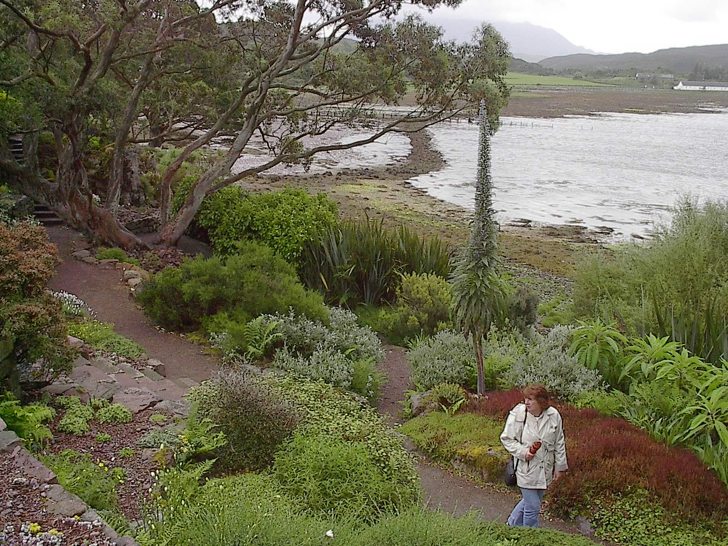
Notes:
Inverewe Garden

Slide 7
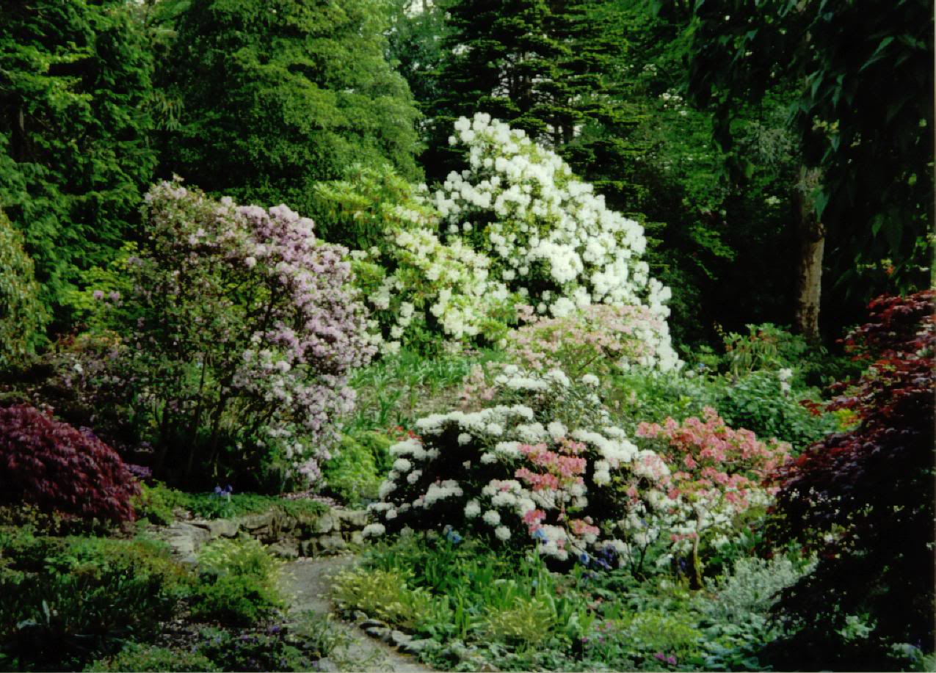
Notes:
Inverewe Gardens

Slide 8
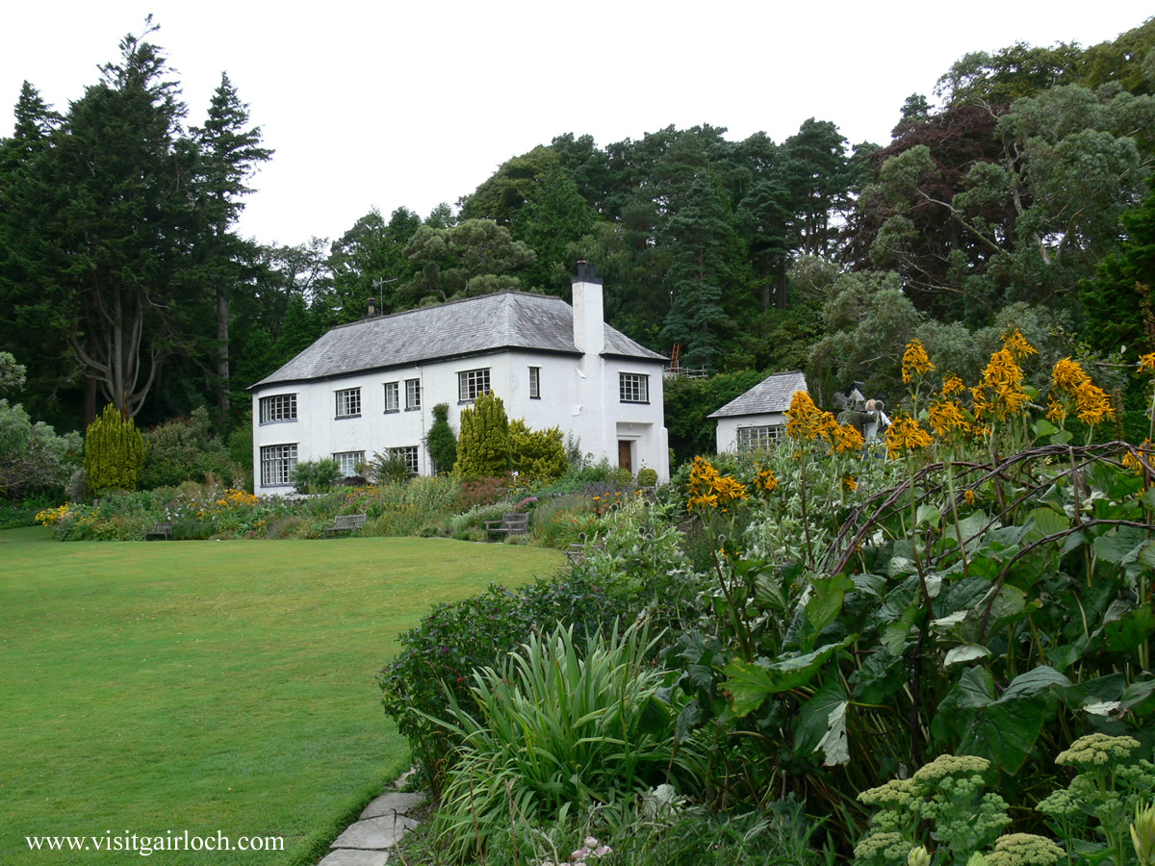
Notes:
Inverewe Garden

Slide 9
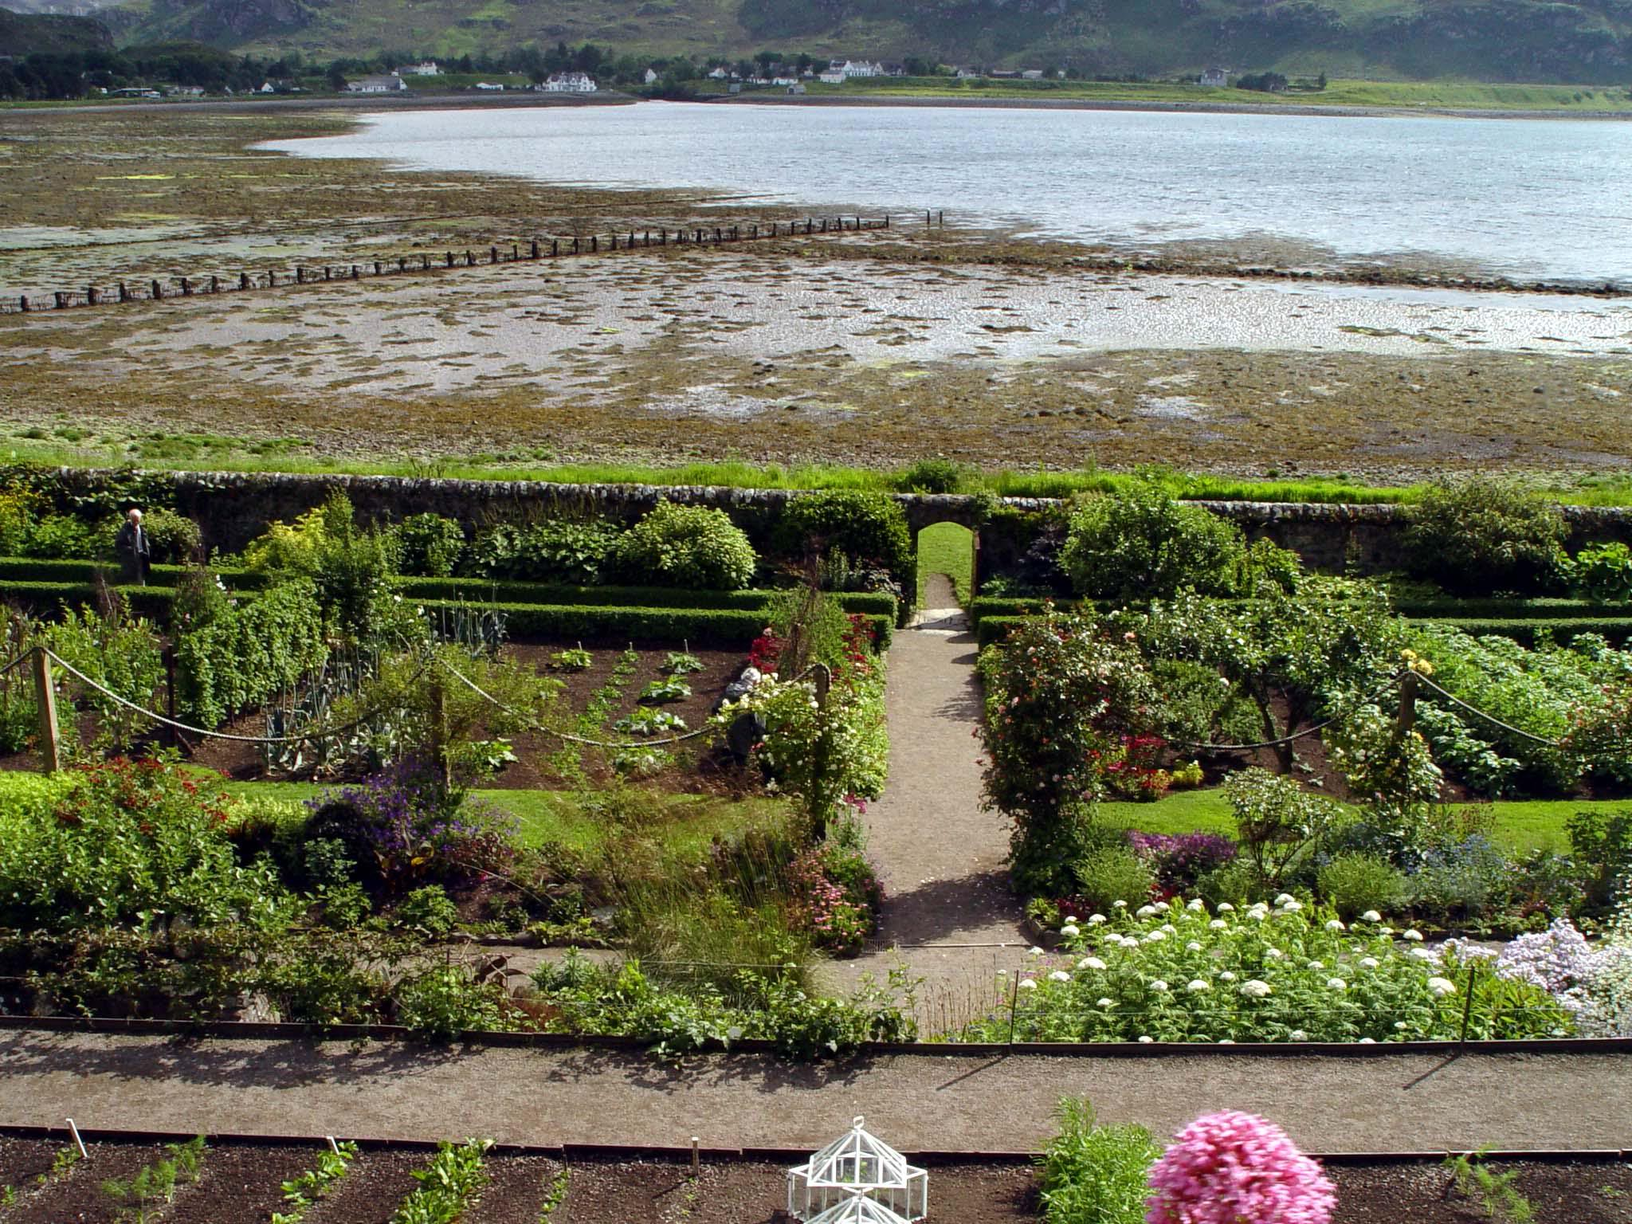
Notes:
Inverewe Garden

Slide 10
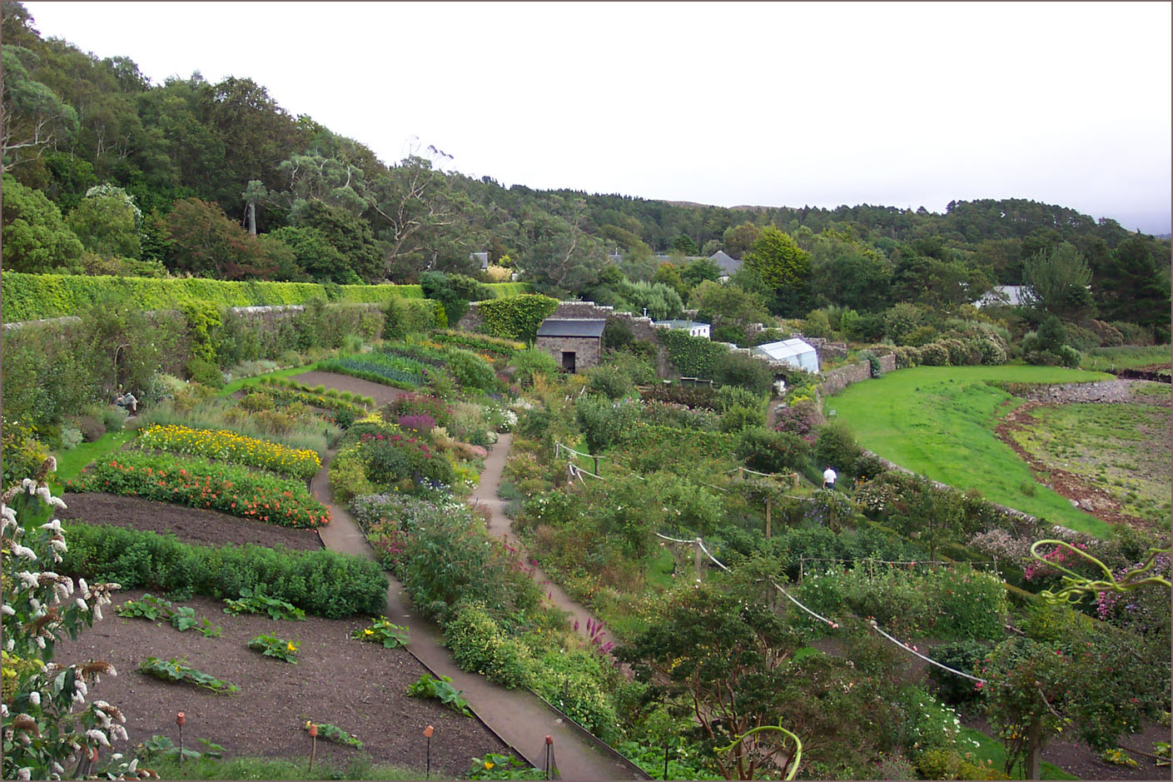
Notes:
Inverewe Garden

Slide 11
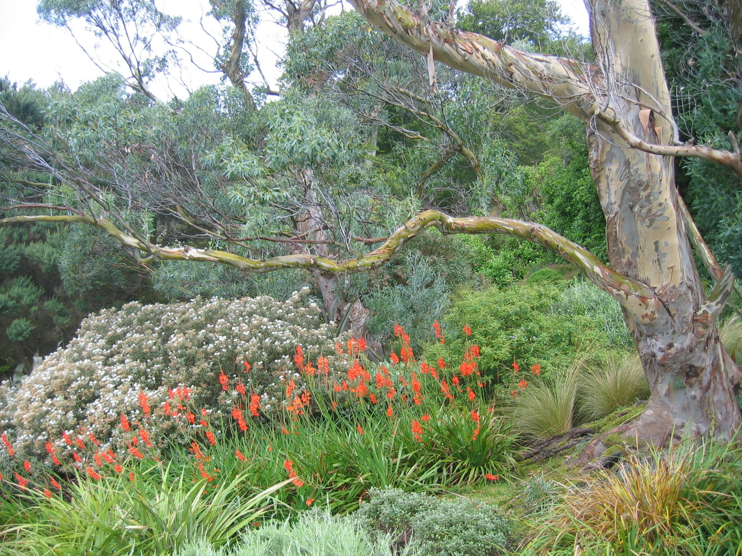
Notes:
Inverewe Garden

Slide 12
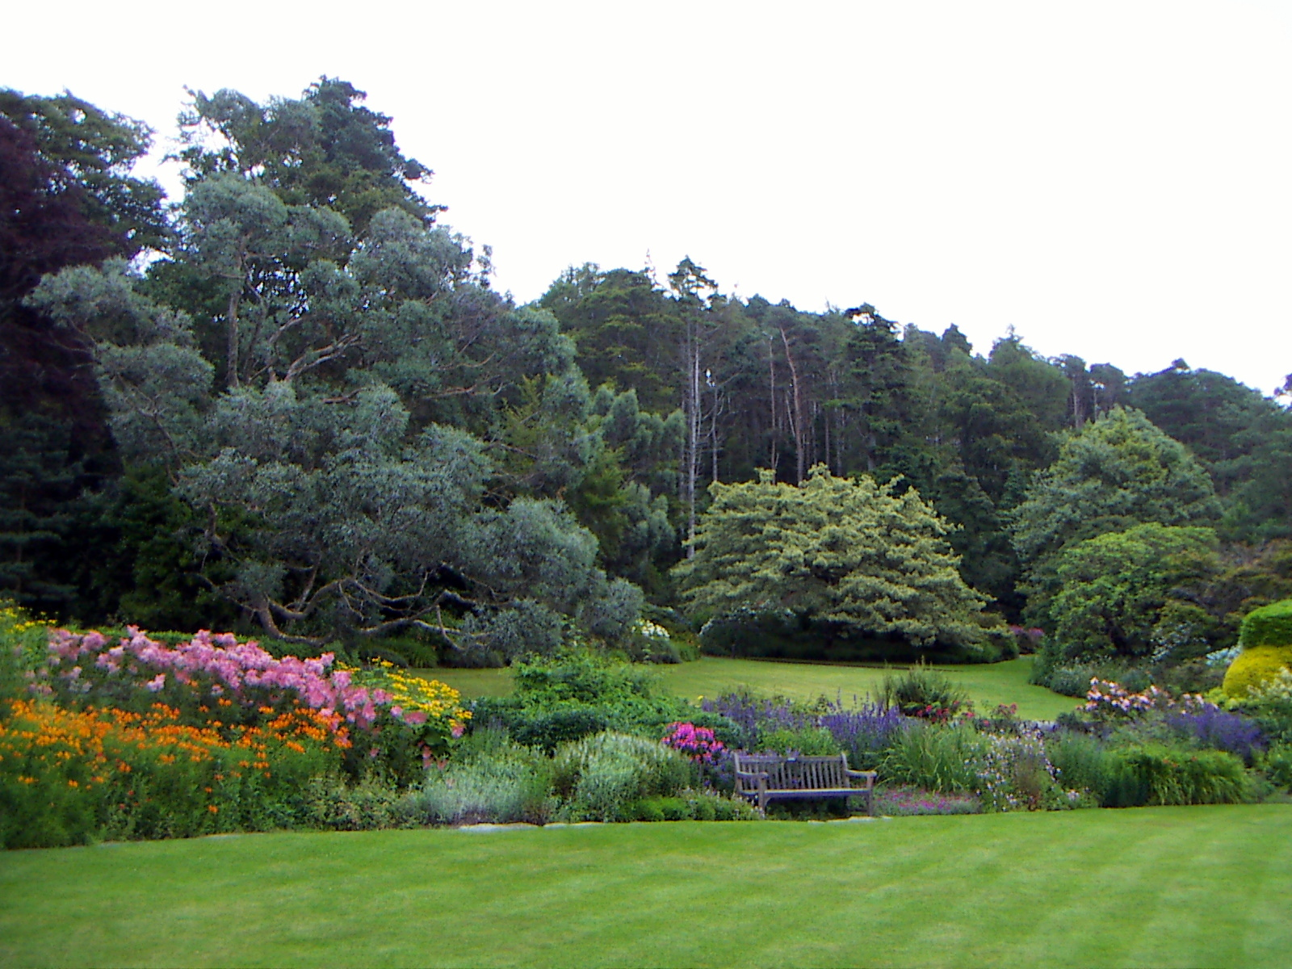
Notes:
Inverewe Garden

Slide 13
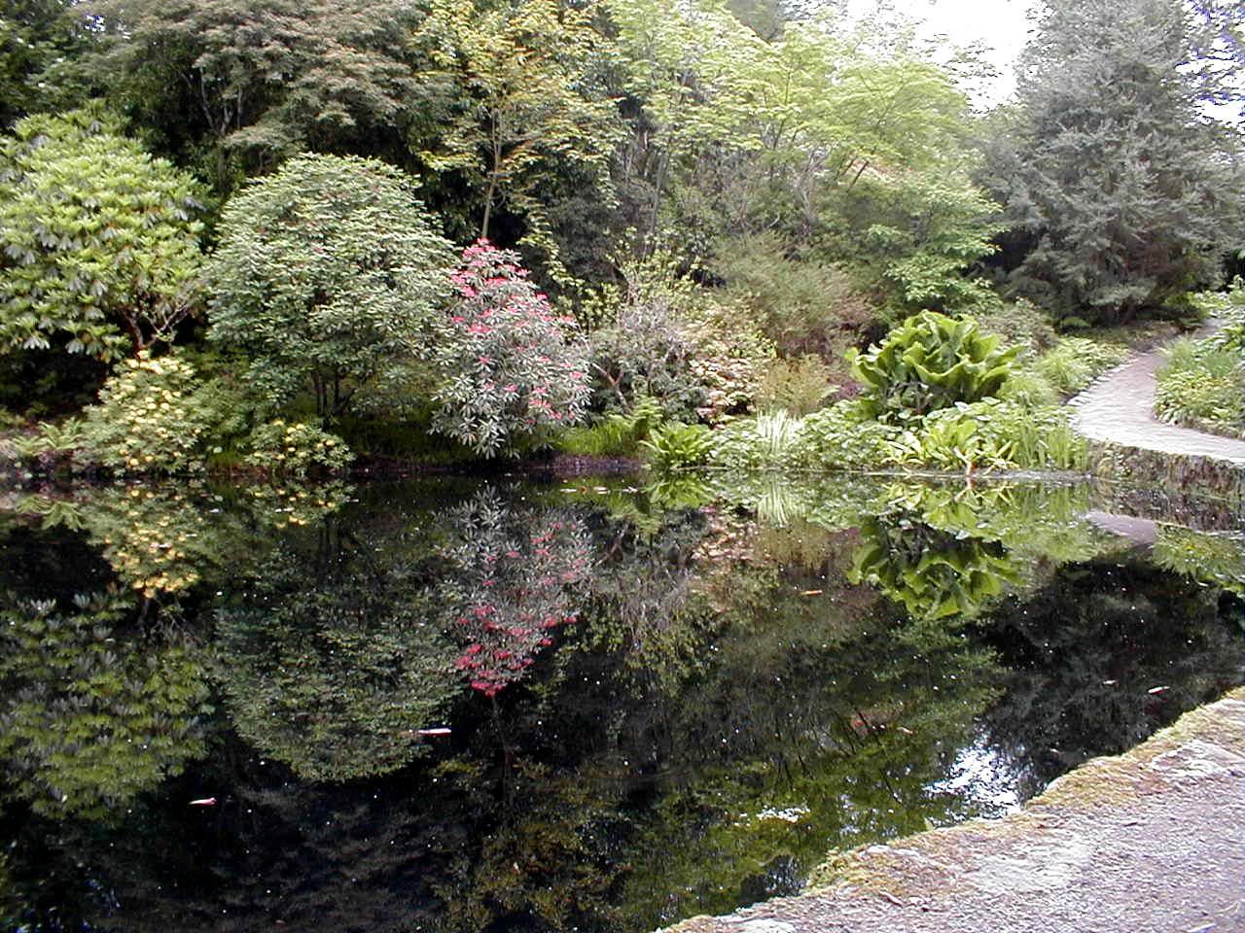
Notes:
Inverewe Garden

Slide 14
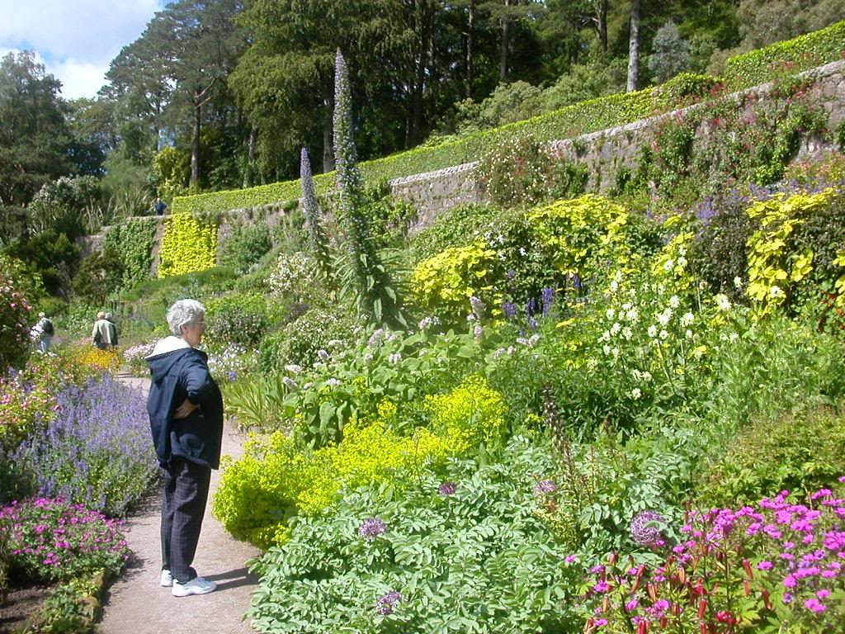
Notes:
Inverewe Garden

Slide 15
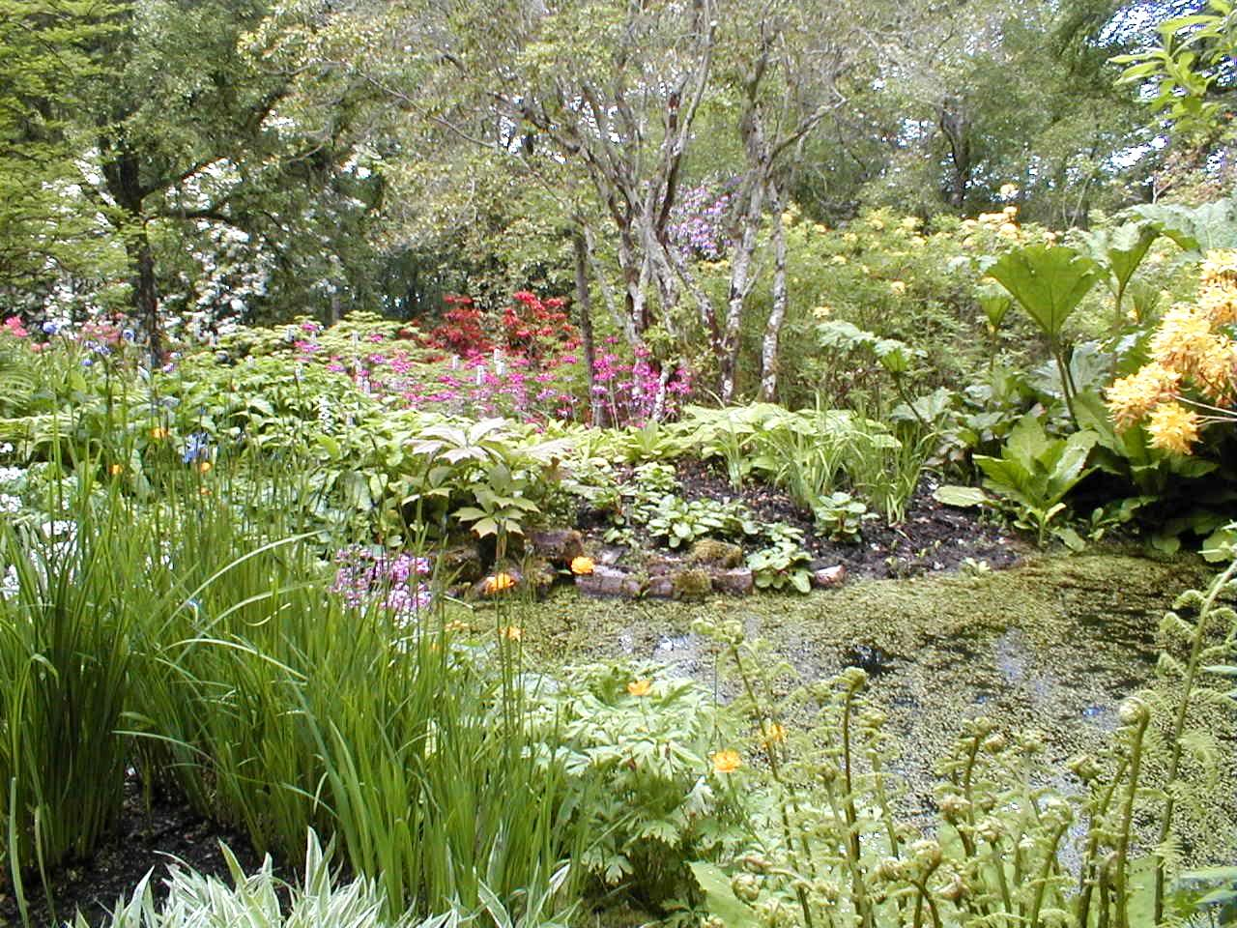
Notes:
Inverewe Garden

Slide 16
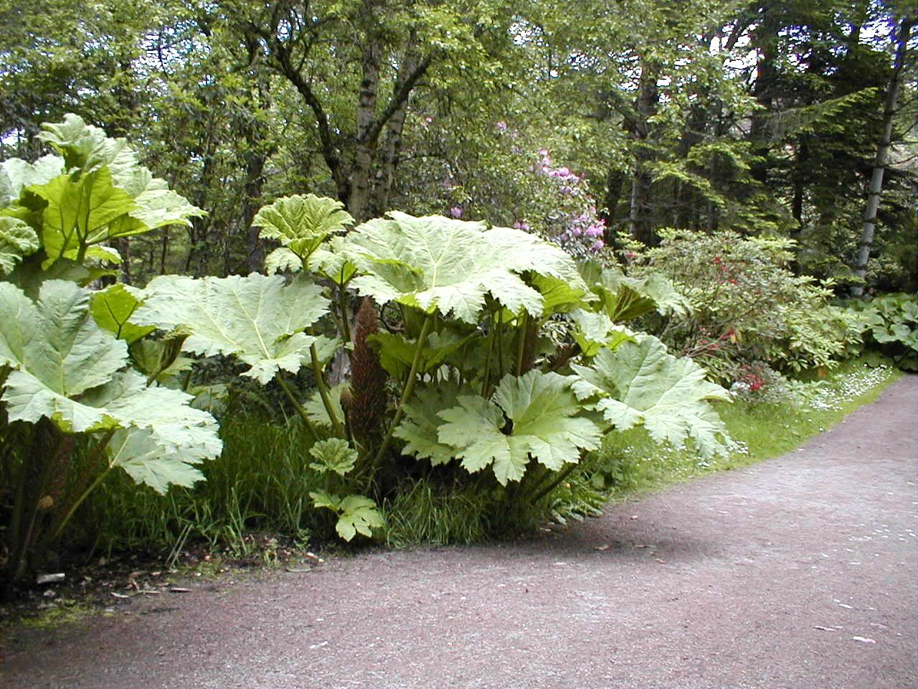
Notes:
Inverewe Garden

Slide 17
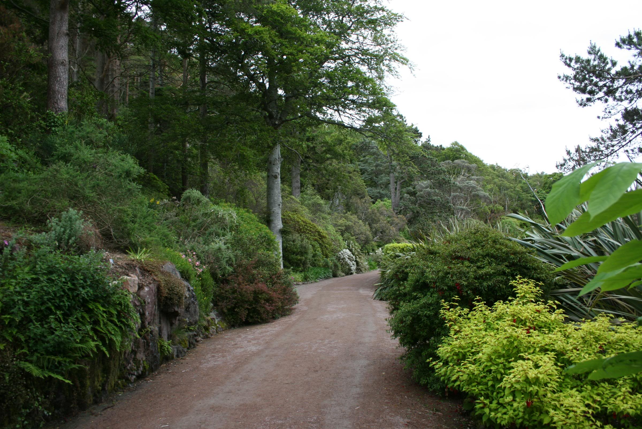
Notes:
Inverewe Garden

Slide 18
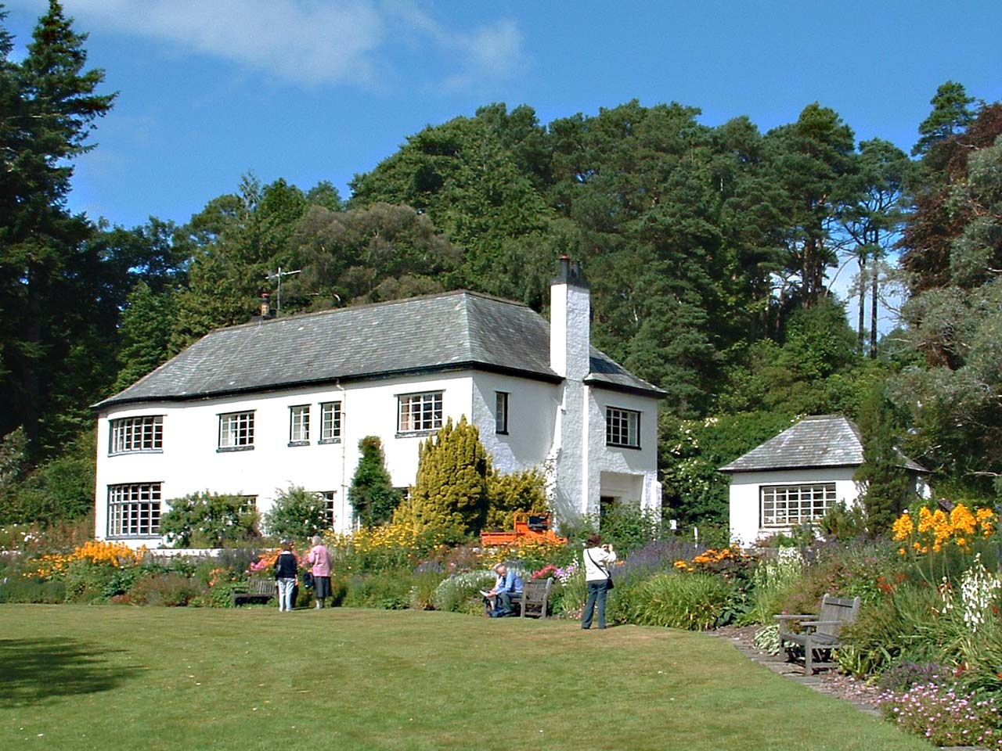
Notes:
Inverewe Garden

Slide 19
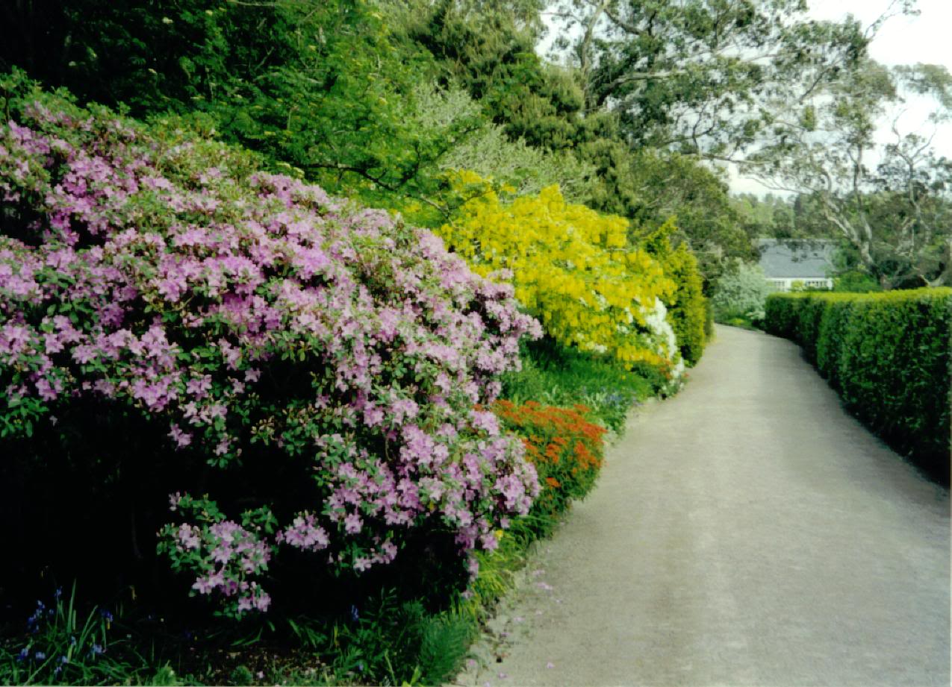
Notes:
Inverewe Garden

Slide 20
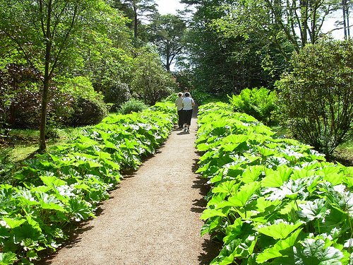
Notes:
Inverewe Garden

Slide 21
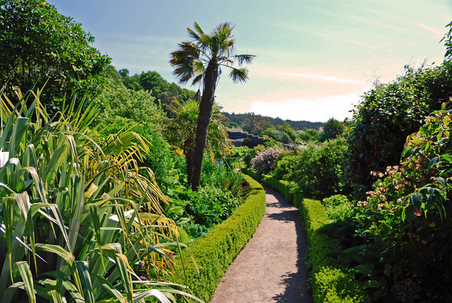
Notes:
Inverewe Garden

Slide 22
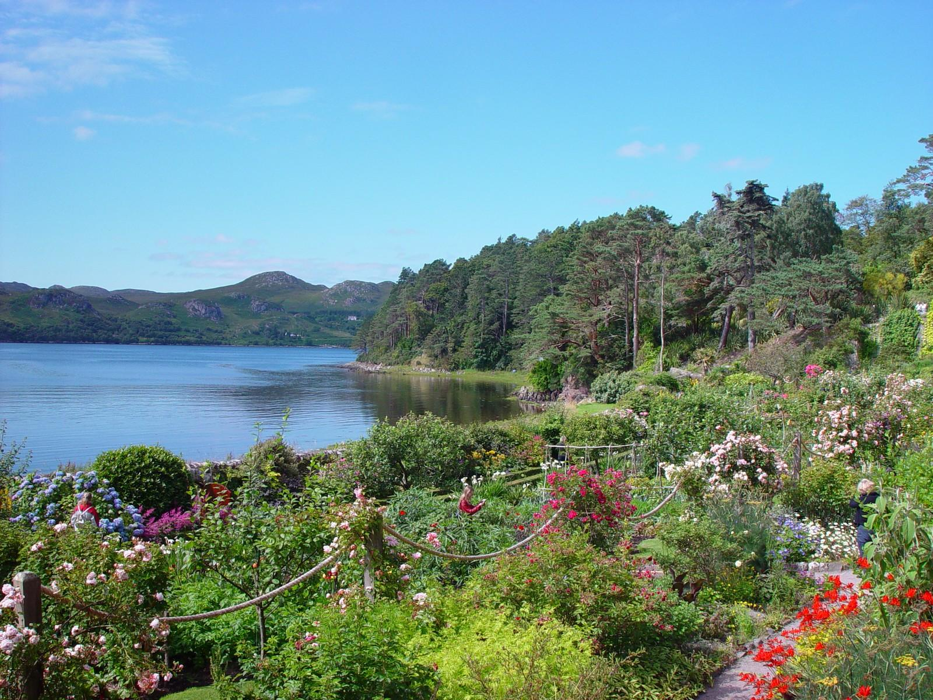
Notes:
Inverewe Garden

Slide 23
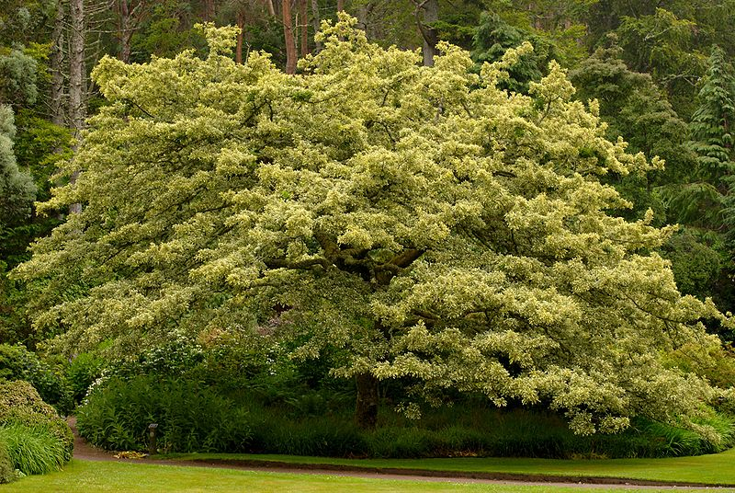
Notes:
Inverewe Garden

Slide 24
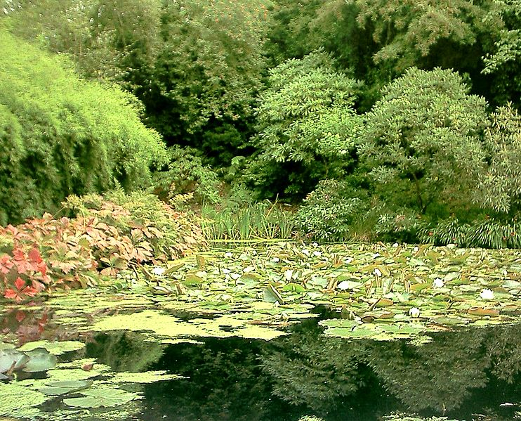
Notes:
Inverewe Garden.-Escocia

Slide 25
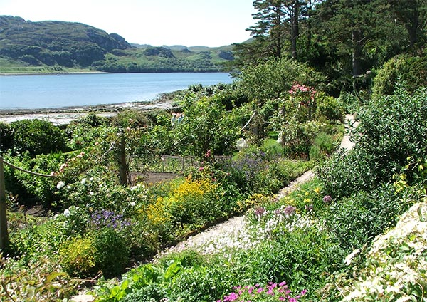
Notes:
Inverewe Garden

Slide 26
Renishaw Hall
Renishaw Hall es una casa señorial en Derbyshire , Ha sido el hogar de la familia Sitwell por más de 350 años.
.La casa fue construida en 1625 por George Sitwell (1601-1667) quien en 1653 fue Alto Sheriff de Derbyshire. Alteraciones sustanciales y adiciones se hicieron a la construcción por Sir Sitwell alrededor de 1800.
La sala está ubicada al sur-este de Sheffield , y justo al norte de la aldea de Renishaw , que está al norte-este de Chesterfield , Derbyshire .

Slide 27
El propietario hasta el año 2009 fue Sir Reresby Sitwell séptimo barón de Renishaw Sitwell.
Fue el hijo mayor de Sir Sacheverell Sitwell , que era hermano de Edith y Osbert.
Los jardines notables, entre ellos un jardín italiano trazado por Sir George Sitwell (1860-1943), están abiertos al público.
El salón está abierto sólo para grupos con cita previa privado.
El parque está en la lista en el Registro de Parques y Jardines de Especial Interés Histórico en Inglaterra como grado II *.

Slide 28
La BBC con la adaptación en 1980 de Orgullo y prejuicio utiliza material de archivo y dispararon Renishaw Hall.
DH Lawrence se dice que han utilizado el local de la aldea de Eckington y Renishaw Hall como inspiración para su novela El amante de Lady Chatterley .

Slide 29
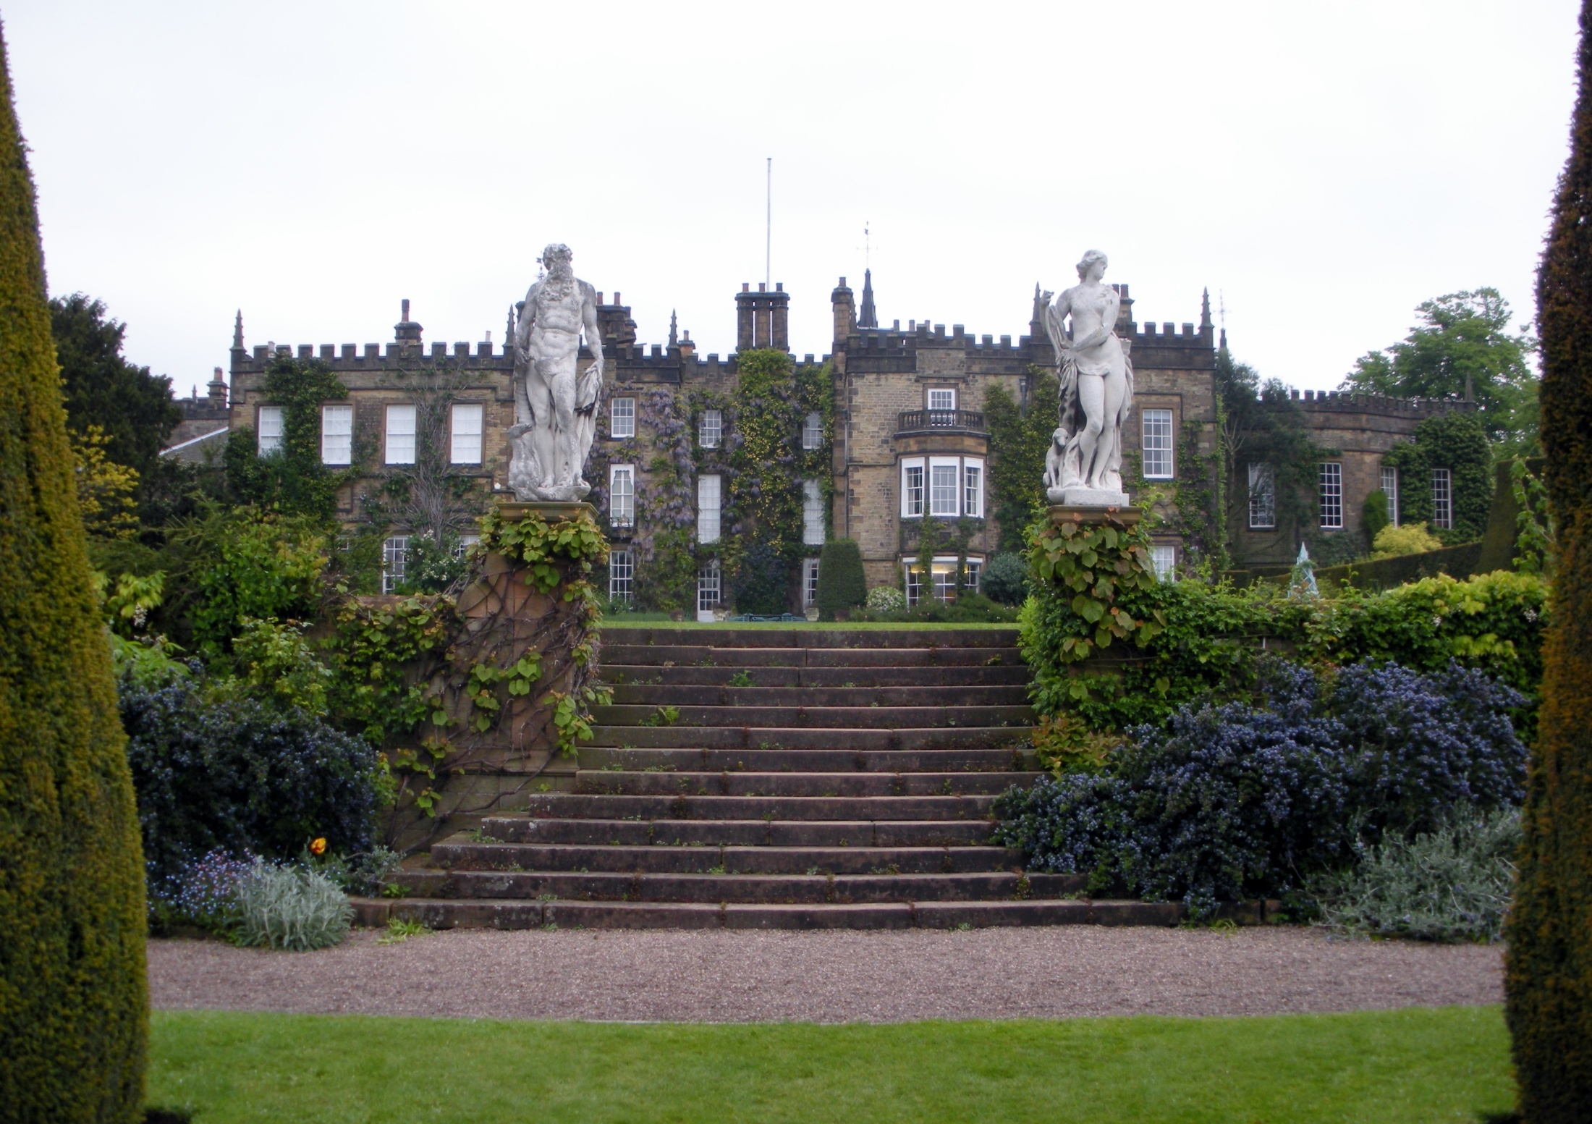
Notes:
Renishaw

Slide 30
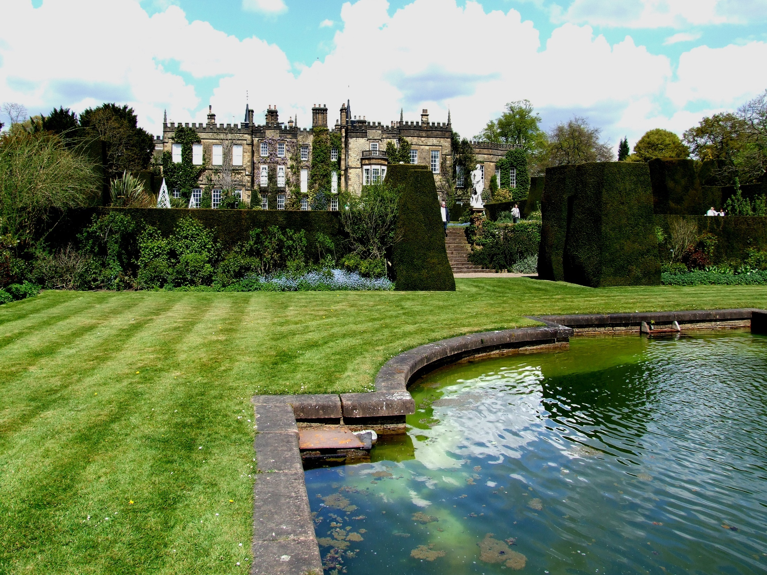
Notes:
Renishaw Garden

Slide 31
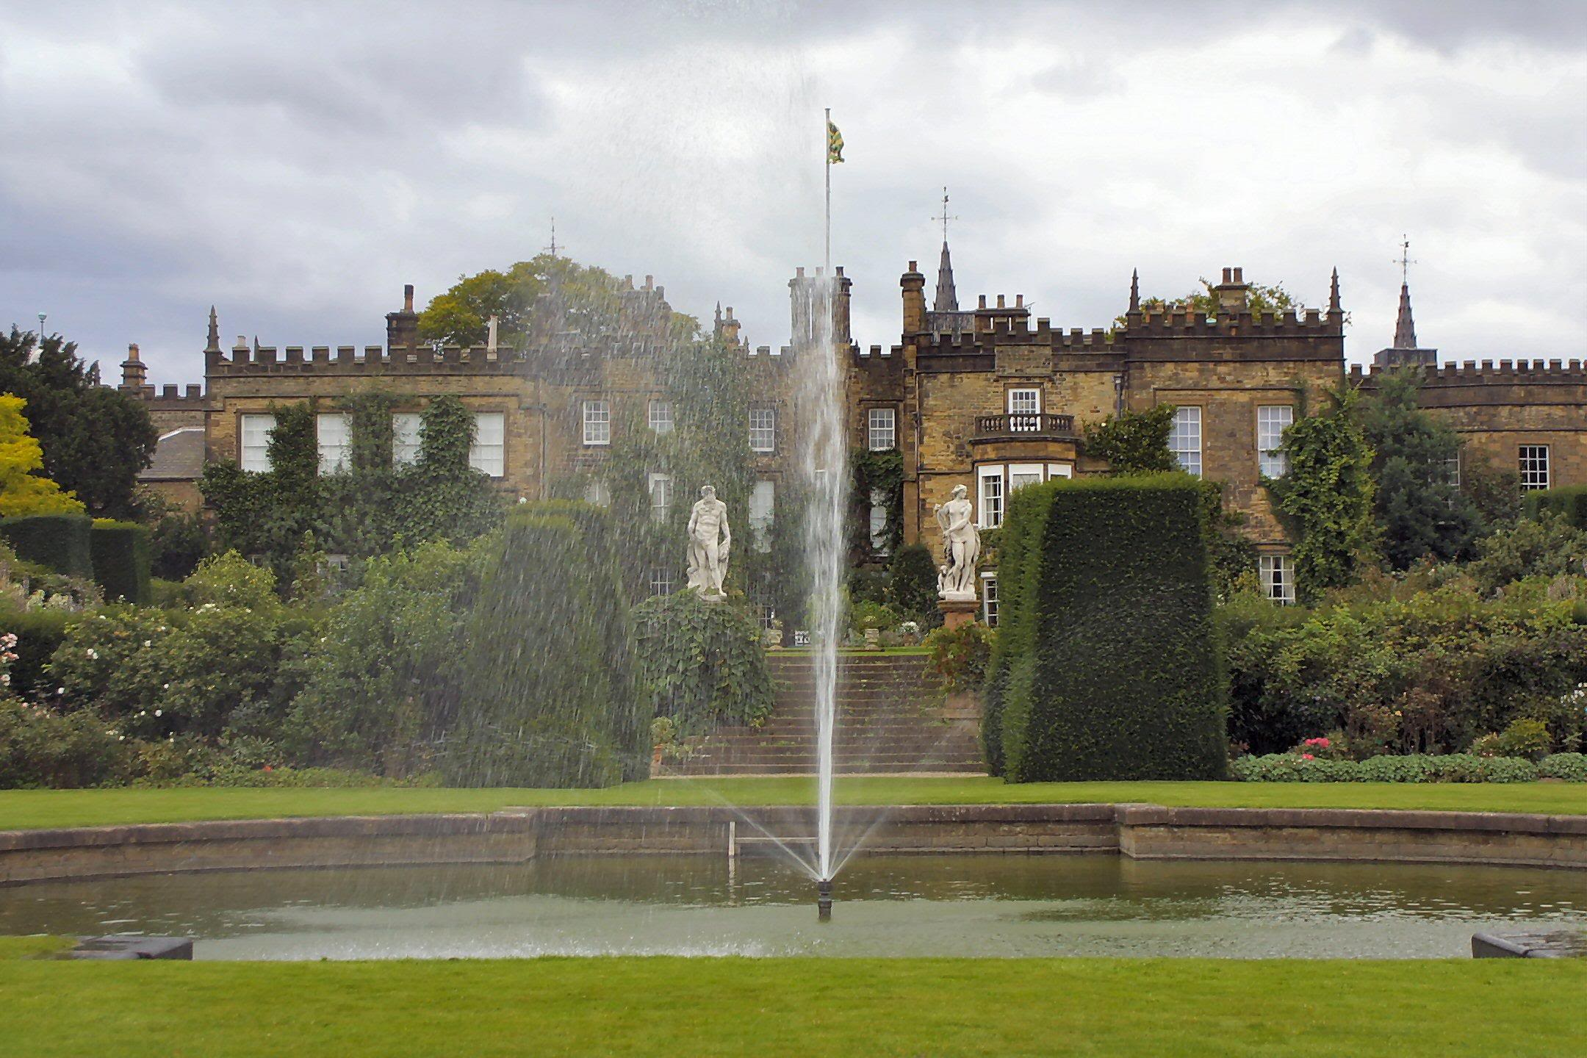
Notes:
Renishaw Hall

Slide 32
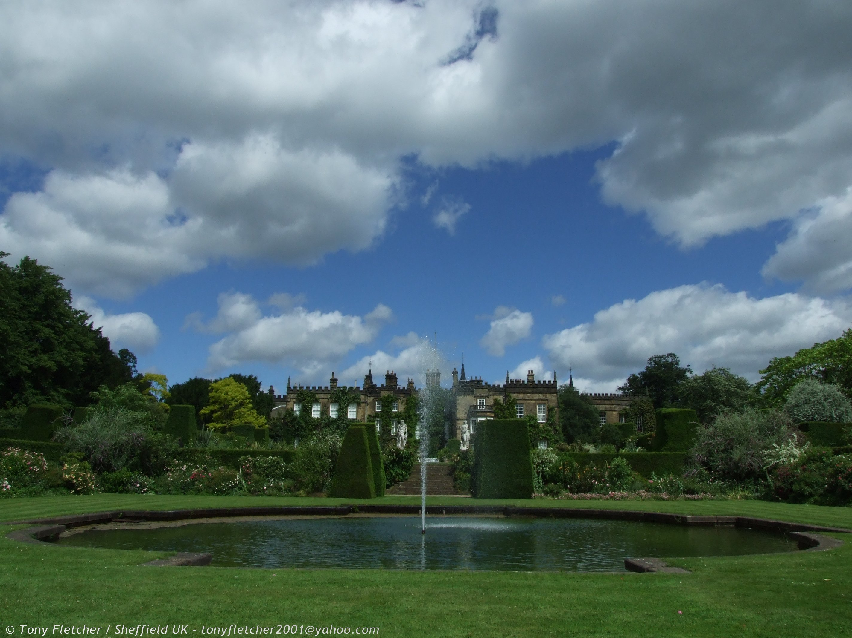
Notes:
Renishaw Hall

Slide 33
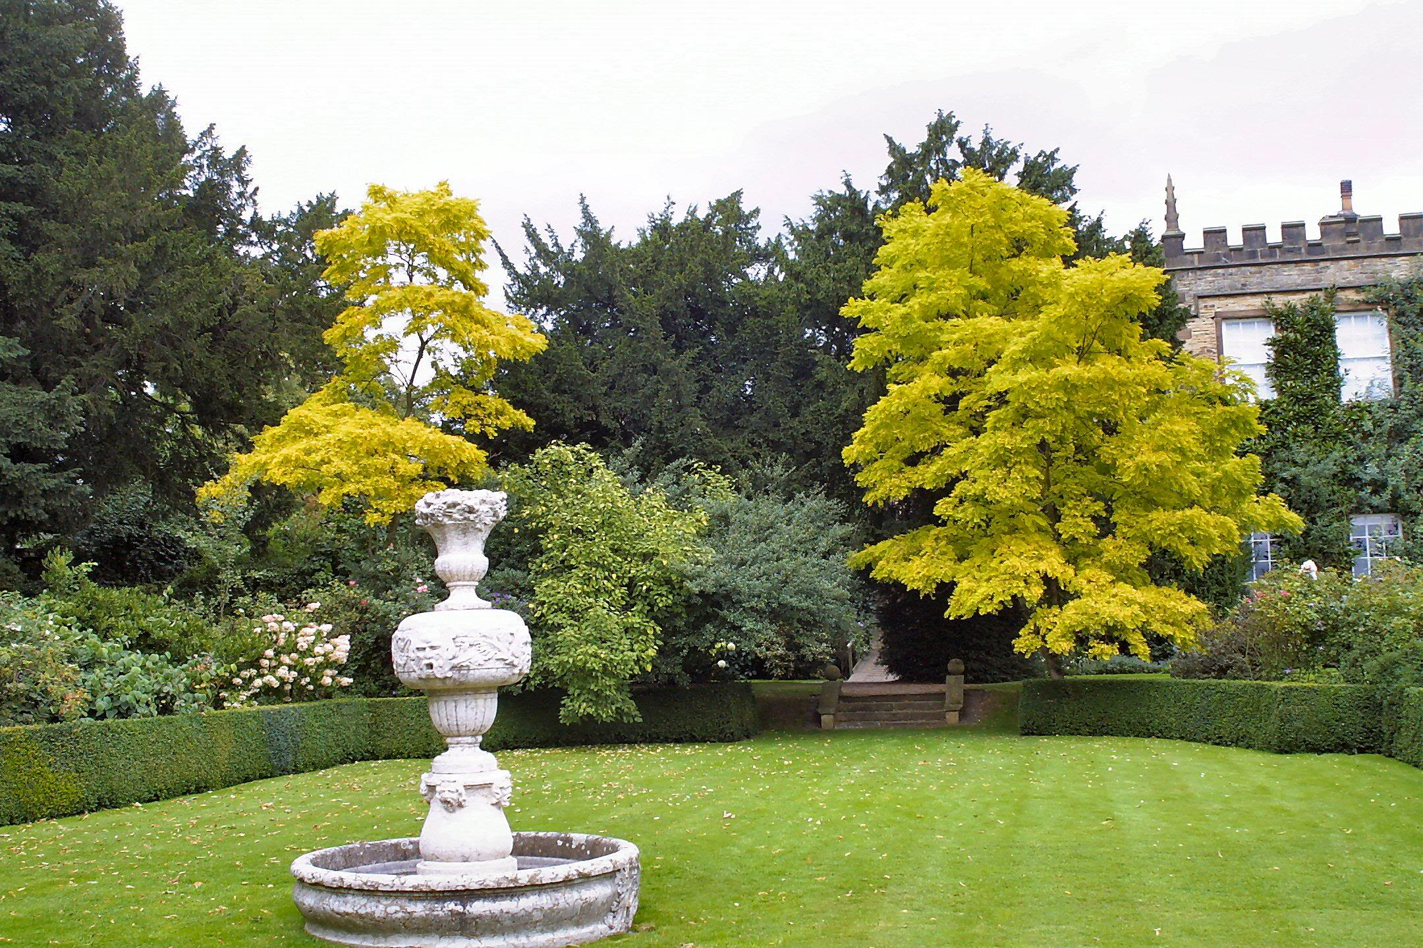
Notes:
Renishaw Hall

Slide 34
Rosemoor Gardens
Rosemoor Garden es un jardín botánico de 26 hectáreas de extensión, internacionalmente reconocido, que se encuentra en North Devon, Inglaterra.
Era originalmente parte de la finca solariega de Rolle (familia local de Devon), cuyo dueño era el coronel Graham. En 1923 el último conde de Orford, compró Rosemoor para utilizarla como casa de campo y pesca de la familia.
Cuando el conde murió en 1931, pasó a ser propiedad de su hija, Lady Anne Berry, y de su madre.
En 1932 se construyó la rocalla en un terreno de tierra áspera que se dejó al descubierto al trasladar parte de su tierra fertil para el cesped.

Slide 35
Las paredes fueron construidas con la piedra recogida de la cantera (que se sitúa debajo del vivero) y las losas de pizarra para la pavimentación fueron encontrados en otra parte de la finca.
Las paredes fueron construidas con la piedra recogida de la cantera (que se sitúa debajo del vivero) y las losas de pizarra para la pavimentación fueron encontrados en otra parte de la finca.
La historia del "RHS Garden Rosemoor" comienza en 1959 cuando Lady Anne cogió el sarampión de sus niños y, mientras se recuperaba en España, conoció al experto en plantas Collingwood Ingram, que la invitó a que visitara su jardín a su regreso a Inglaterra y la animó a volver a Rosemoor con algunas de sus plantas para comenzar un jardín propio.

Slide 36
Durante los 30 años siguientes Lady Anne creó el jardín Rosemoor, viajando por todo el mundo, recogiendo especímenes de plantas.
El jardín fue abierto público por primera vez en 1967, bajo el « National Gardens Scheme ».
El jardín fue abierto público por primera vez en 1967, bajo el « National Gardens Scheme ».
El jardín de Rosemoor se compone de dos áreas definidas: el jardín original de Lady Anne alrededor de la casa, y el nuevo jardín, que ocupa el resto de la finca. La propiedad está junto a la B3220.
El RHS comenzó a desarrollar Rosemoor en 1989 construyendo el edificio del nuevo centro de visitantes, y el lazo de unión de las dos partes del jardín con un paso subterráneo que lleva a los visitantes bajo la B3220.

Slide 37
Los jardines formales fueron comenzados en 1990.
.El jardín de Rosemoor cubre actualmente unos 65 acres y consta, aparte de una serie de jardines, de un centro de visitantes, una biblioteca, un centro de las plantas, una tienda, un restaurante y el salón de té de las glicinias. Está rodeado por extensos bosques.

Slide 38
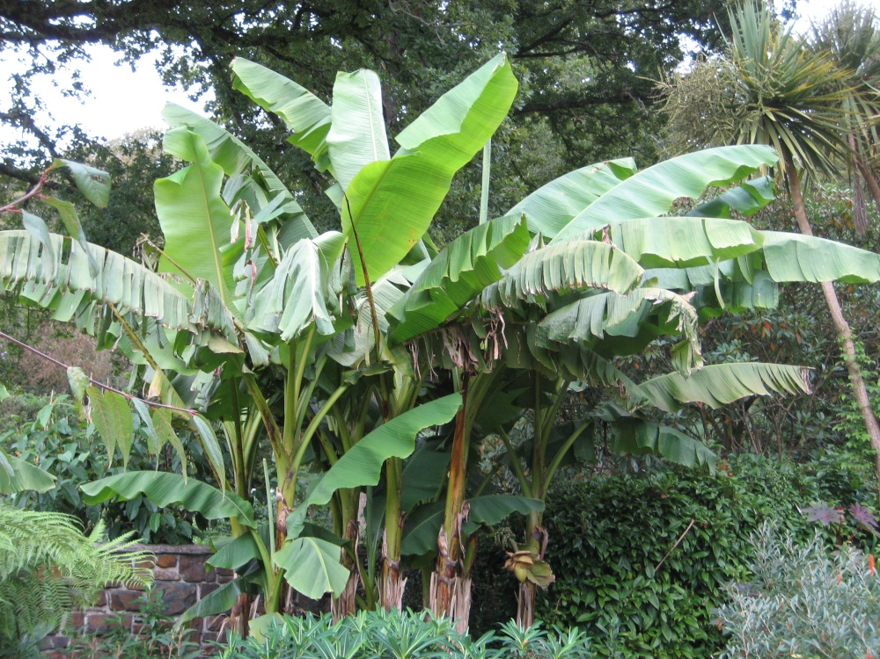
Notes:
Rosemoor Garden

Slide 39
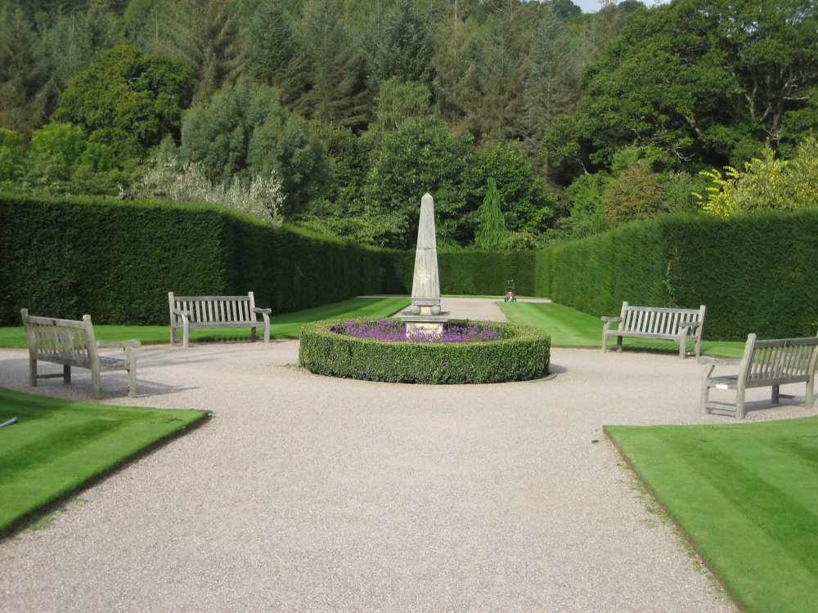
Notes:
Rosemoor Gardens

Slide 40
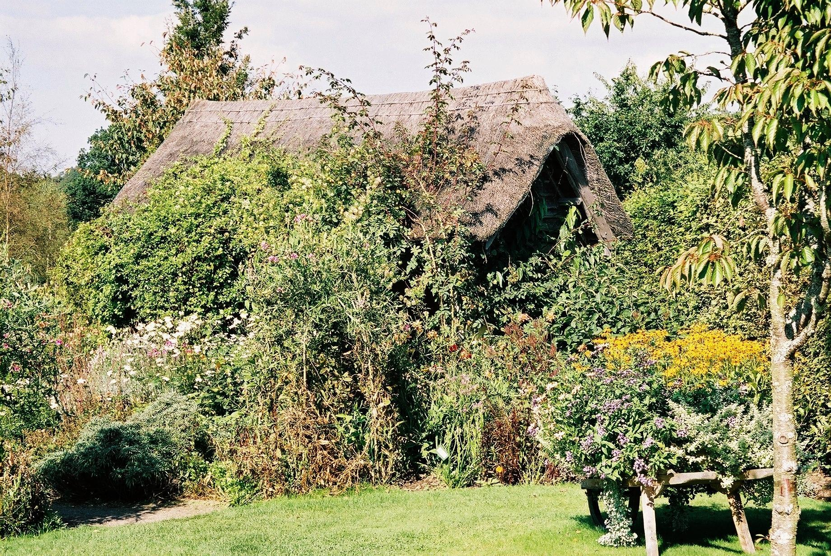
Notes:
Rosemoor Gardens

Slide 41
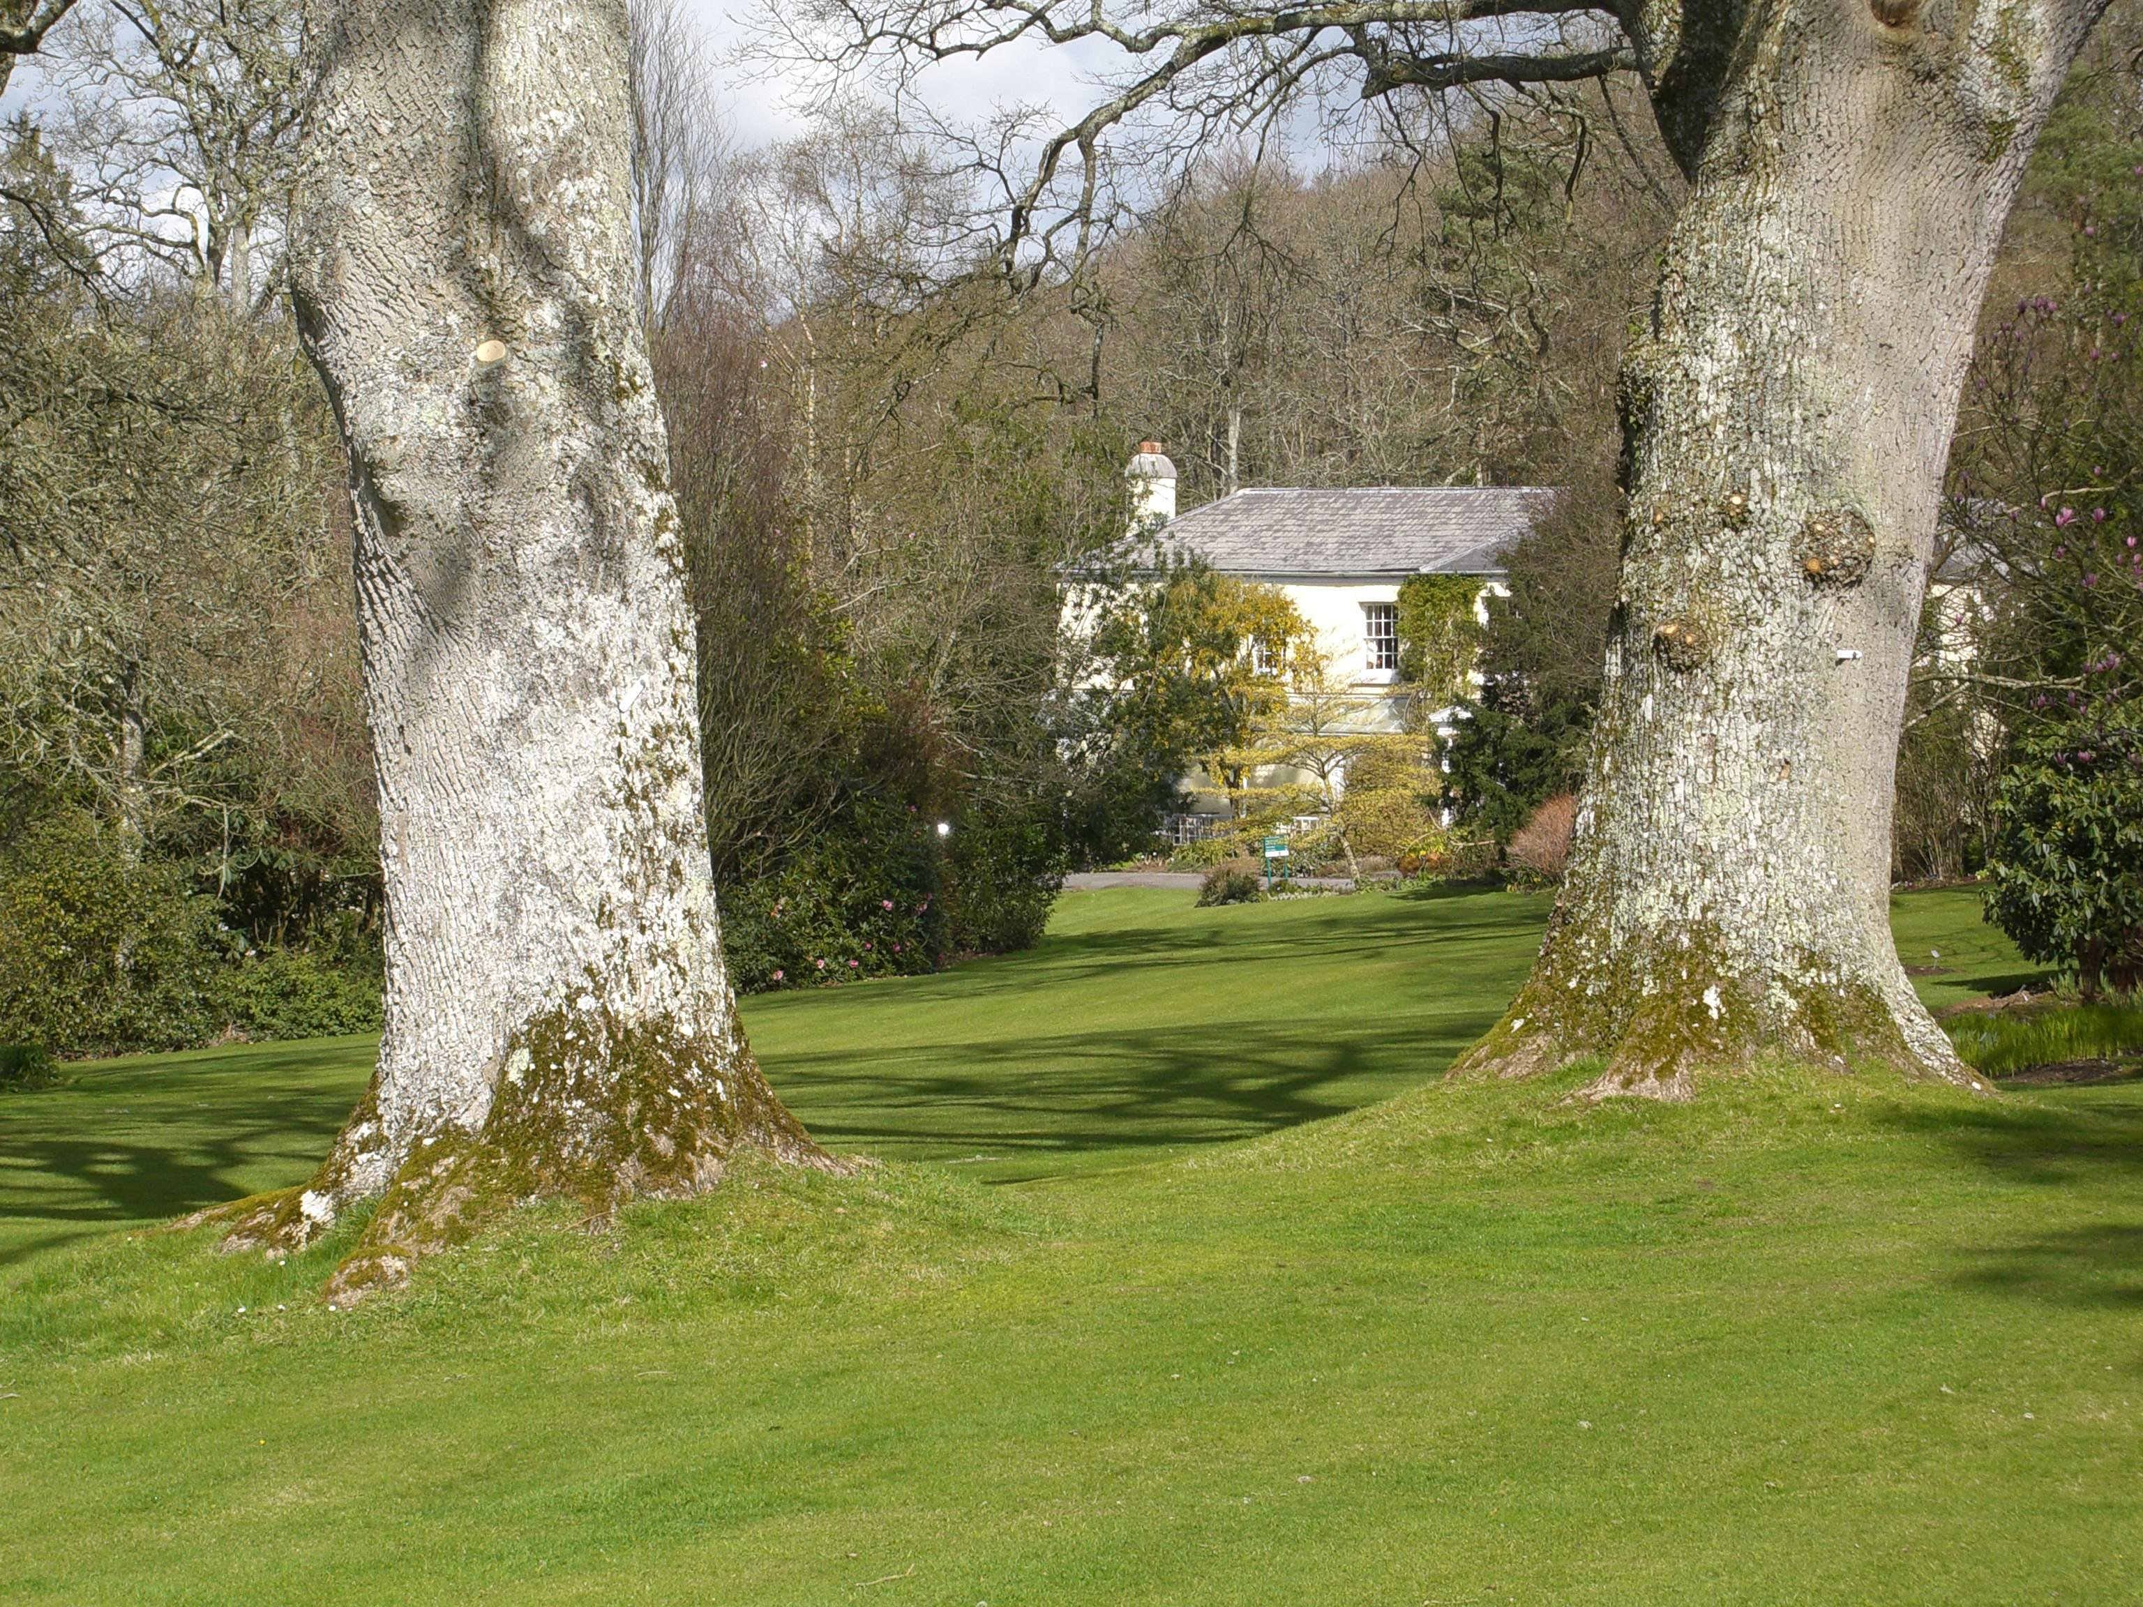
Notes:
Rosemoor Gardens

Slide 42
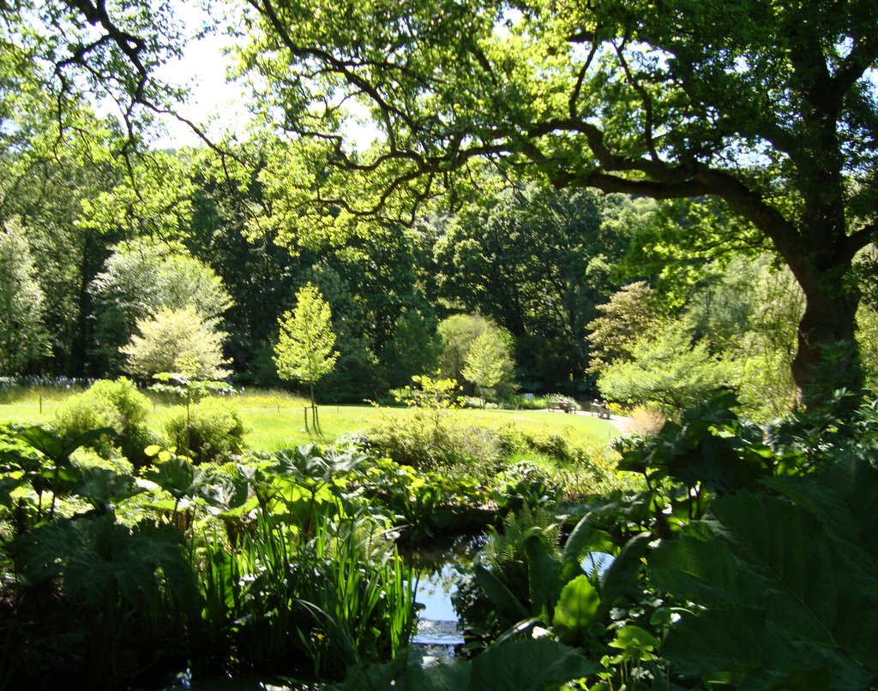
Notes:
Rosemoor Gardens

Slide 43
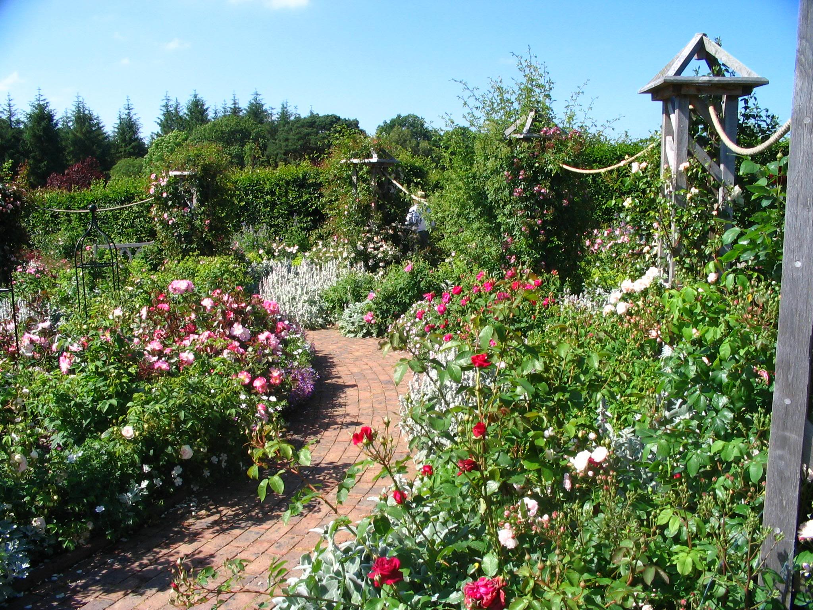
Notes:
Rosemoor Gardens

Slide 44
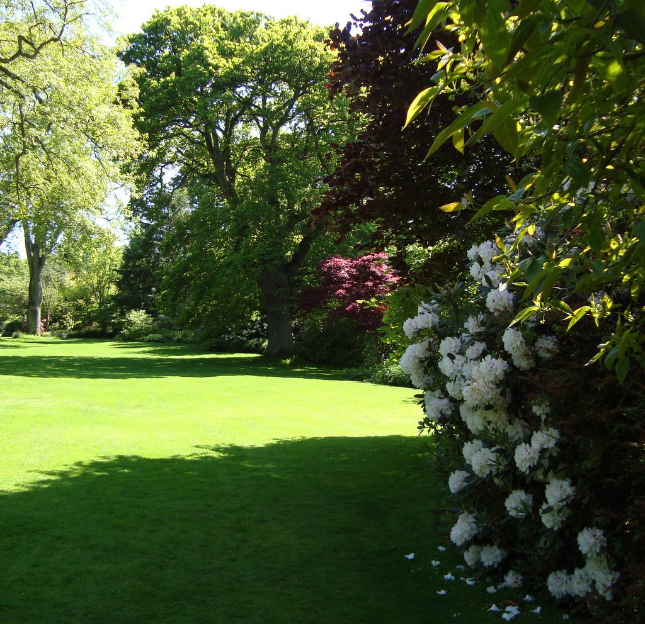
Notes:
Rosemoor Gardens

Slide 45
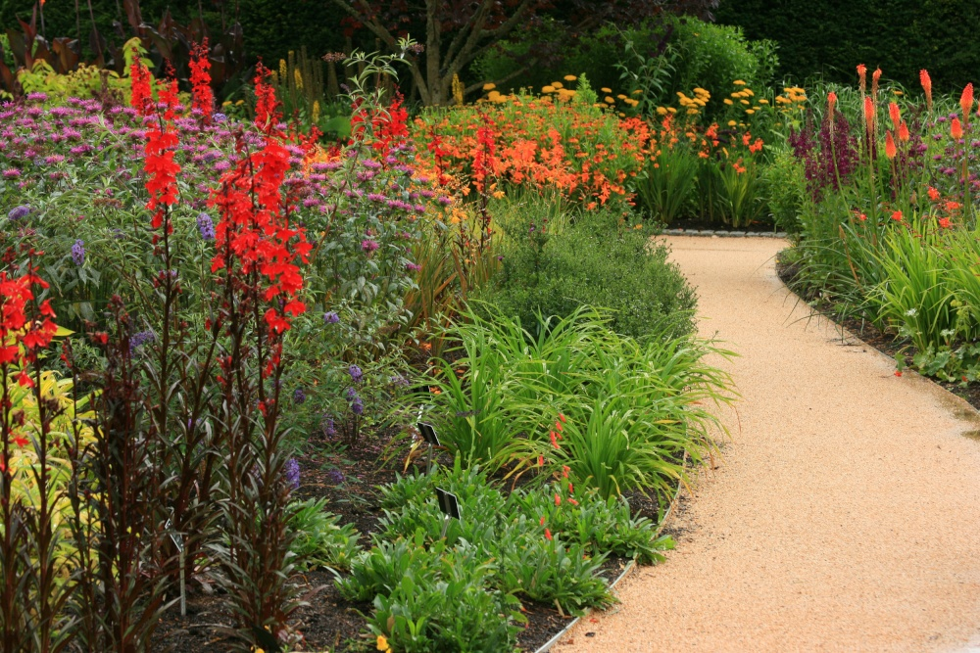
Notes:
Rosemoor Gardens

Slide 46
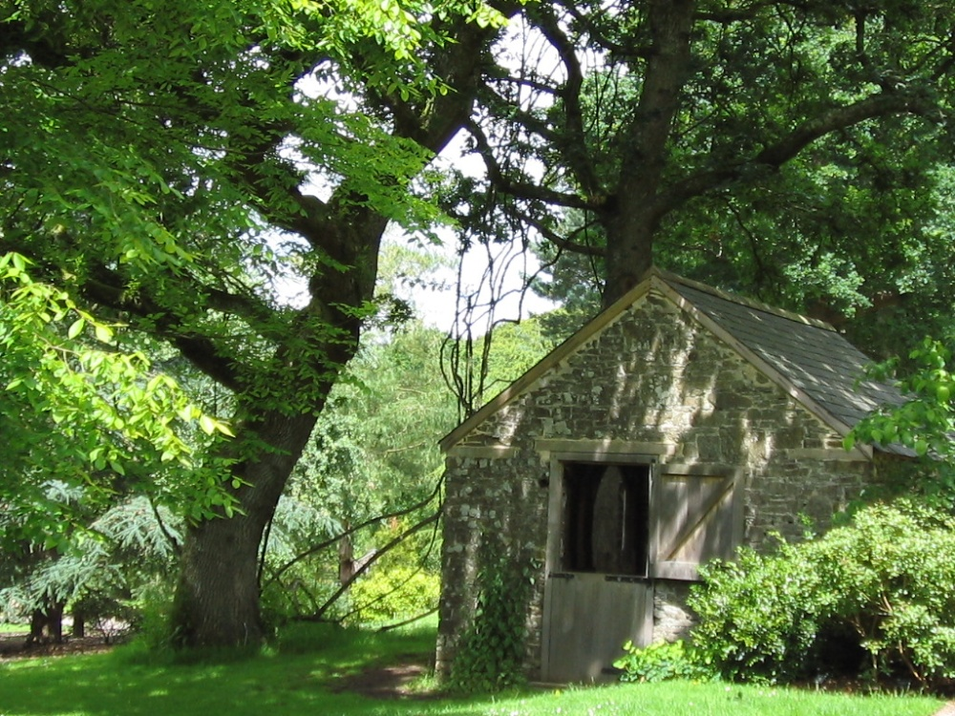
Notes:
Rosemoor Gardens

Slide 47
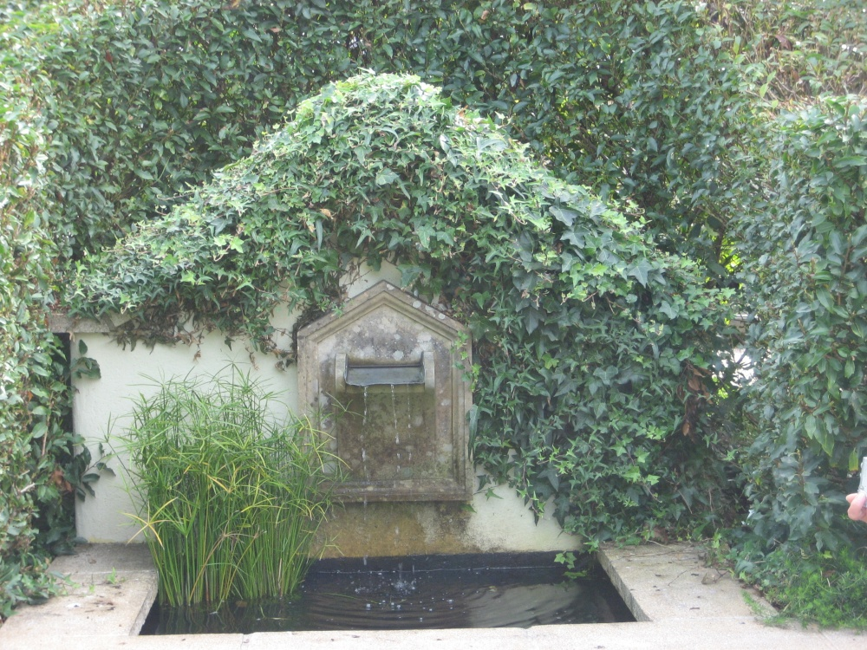
Notes:
Rosemoor Gardens

Slide 48
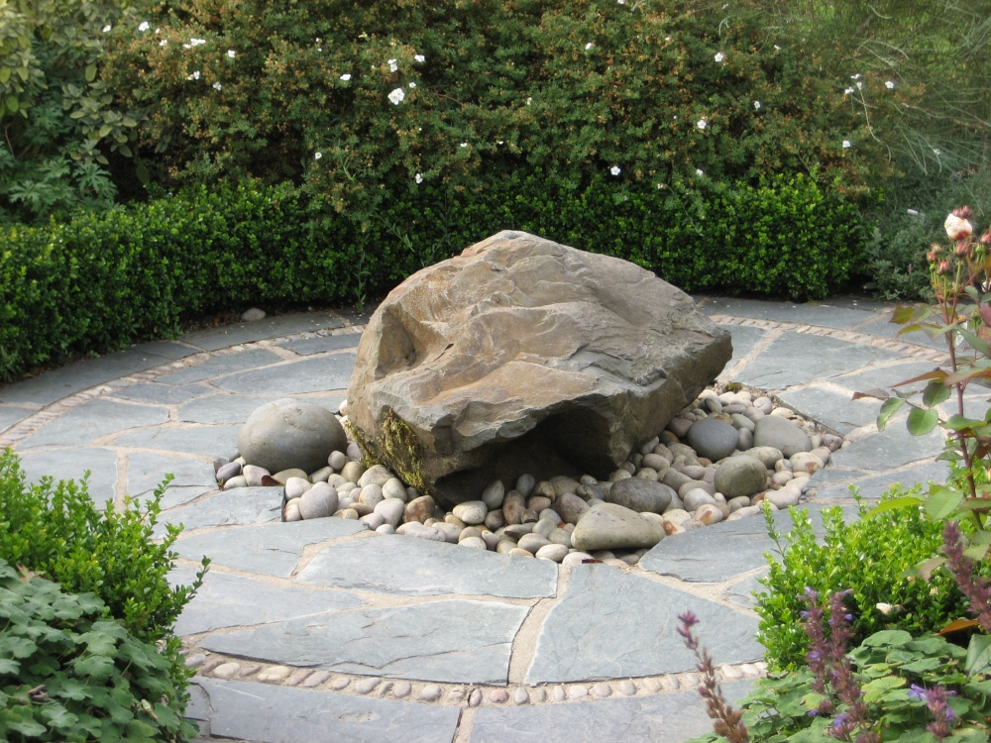
Notes:
Rosemoor Gardens

Slide 49
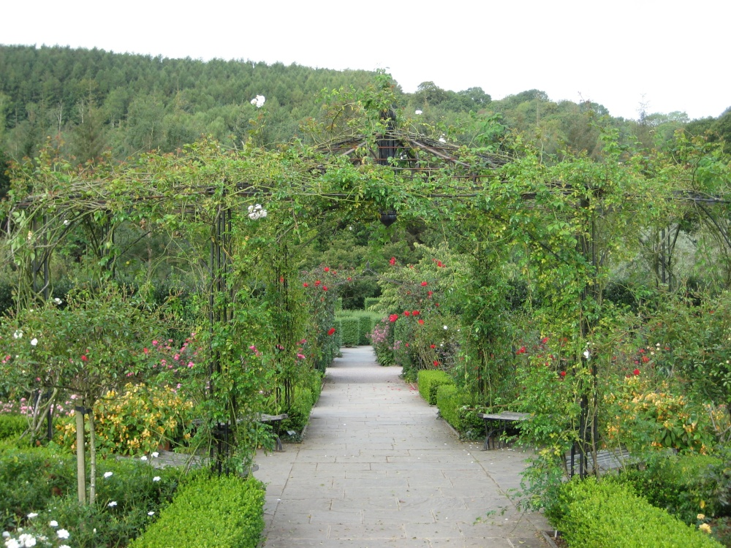
Notes:
Rosemoor Gardens

Slide 50
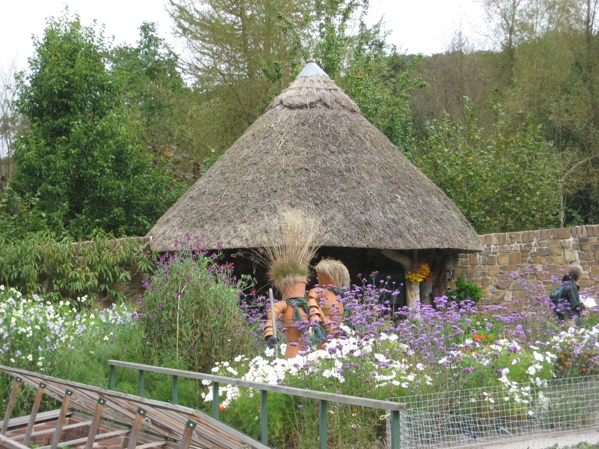
Notes:
Rosemoor Gardens

Slide 51
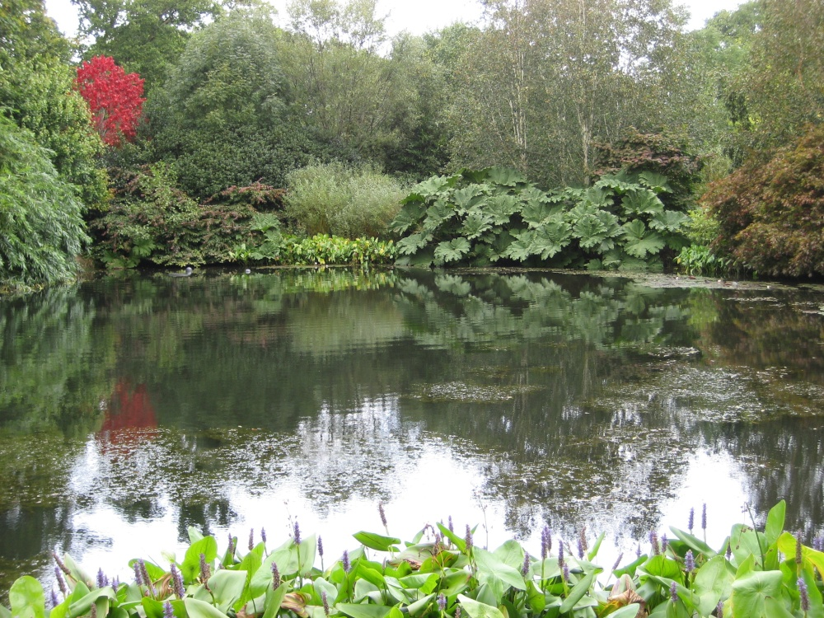
Notes:
Rosemoor Gardens

Slide 52
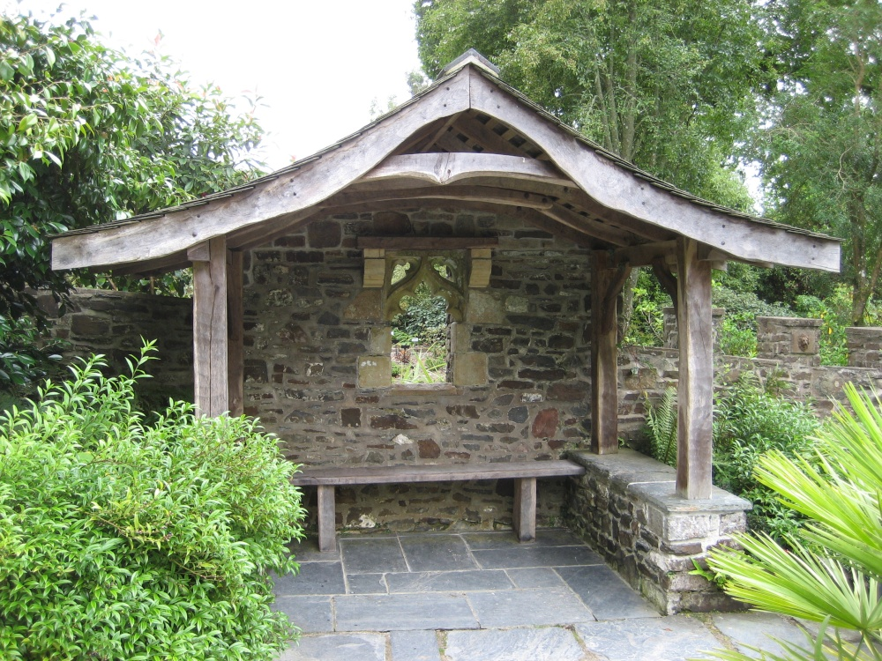
Notes:
Rosemoor Gardens

Slide 53
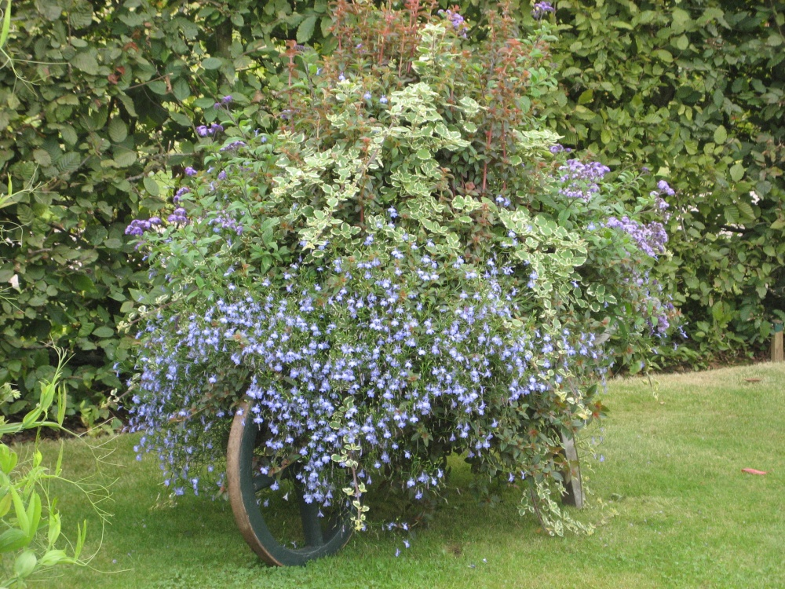
Notes:
Rosemoor Gardens

Slide 54
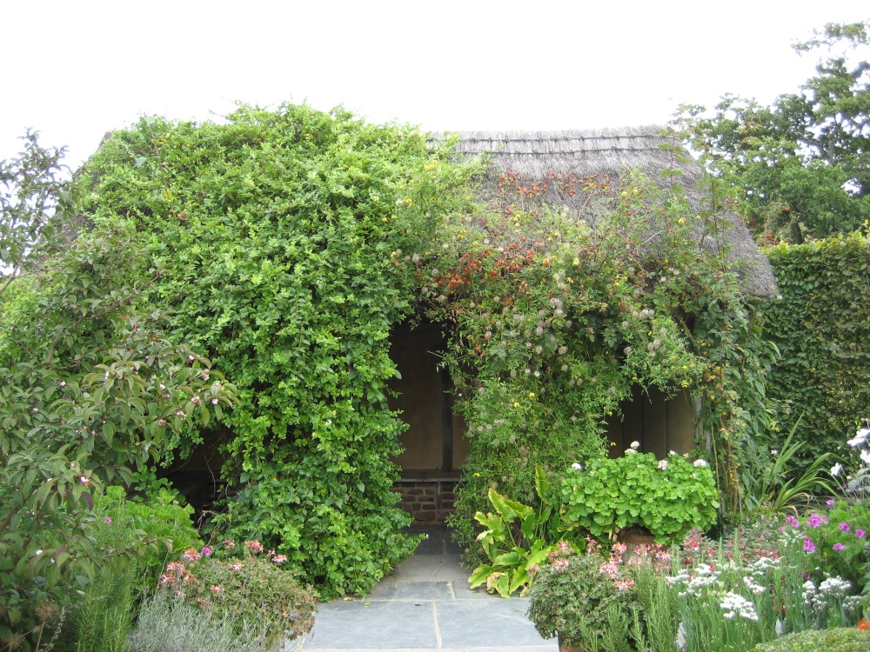
Notes:
Rosemoor Gardens

Slide 55
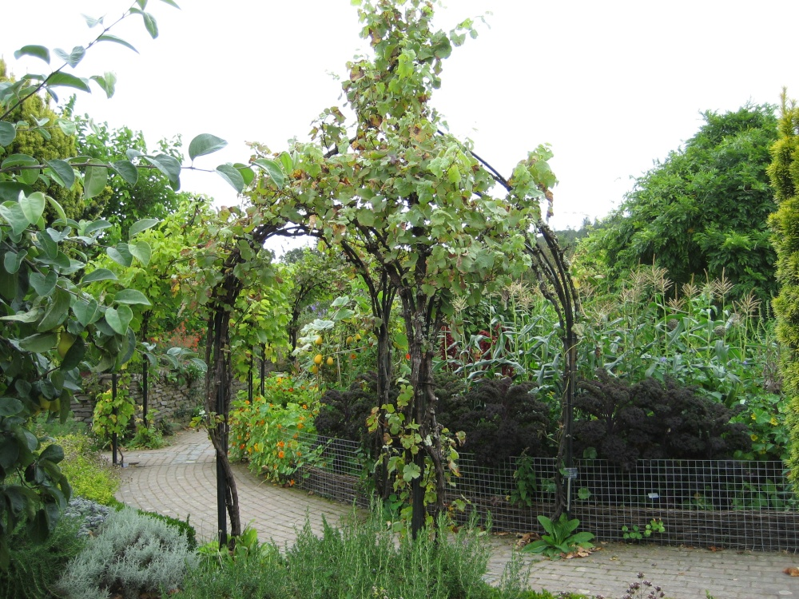
Notes:
Rosemoor Gardens

Slide 56
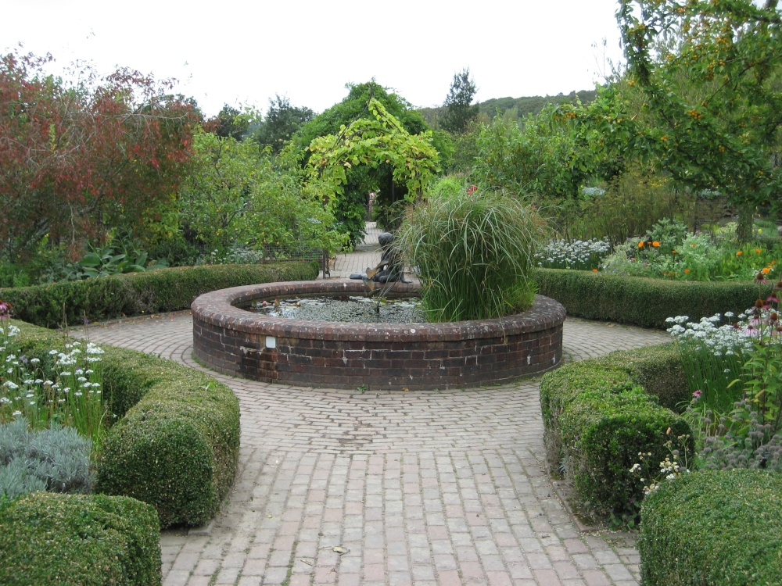
Notes:
Rosemoor Gardens

Slide 57
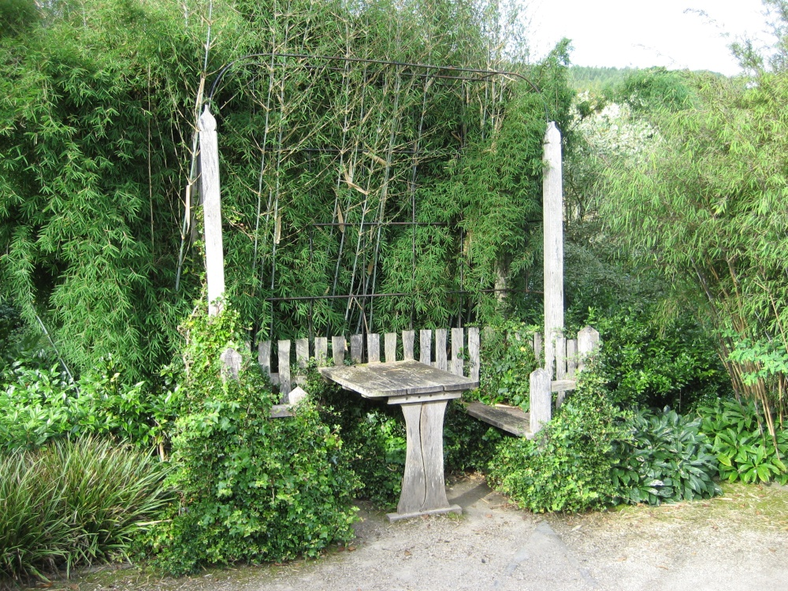
Notes:
Rosemoor Gardens

Slide 58
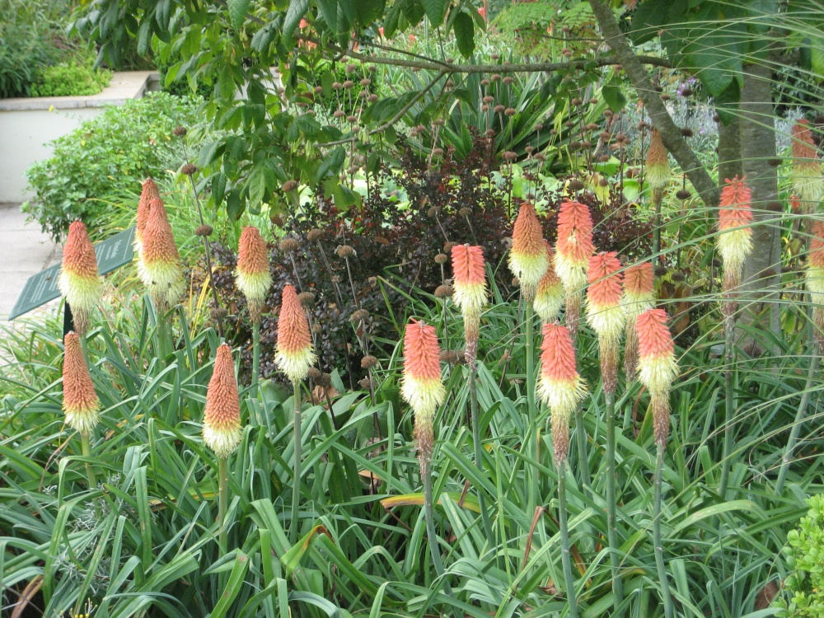
Notes:
Rosemoor Gardens

Slide 59
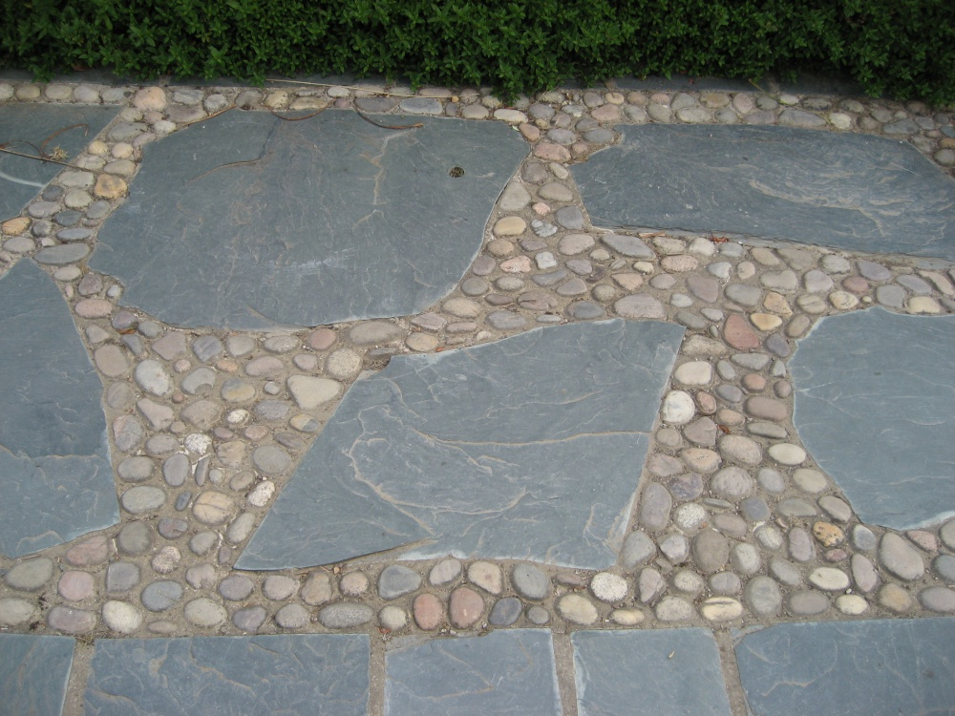
Notes:
Rosemoor Gardens

Slide 60
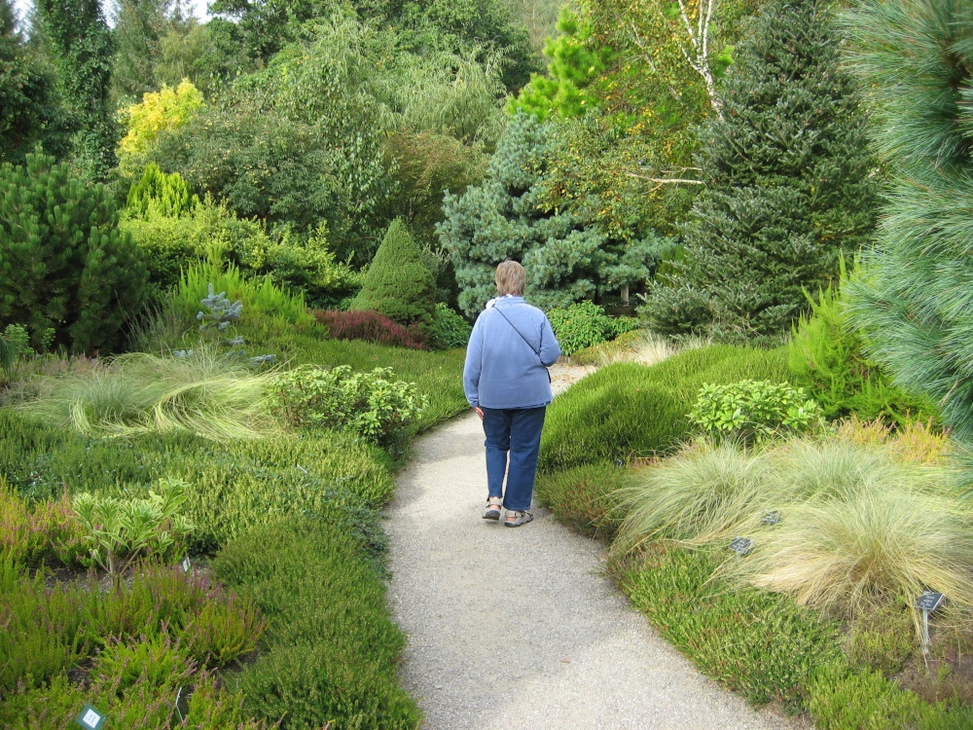
Notes:
Rosemoor Gardens

Slide 61
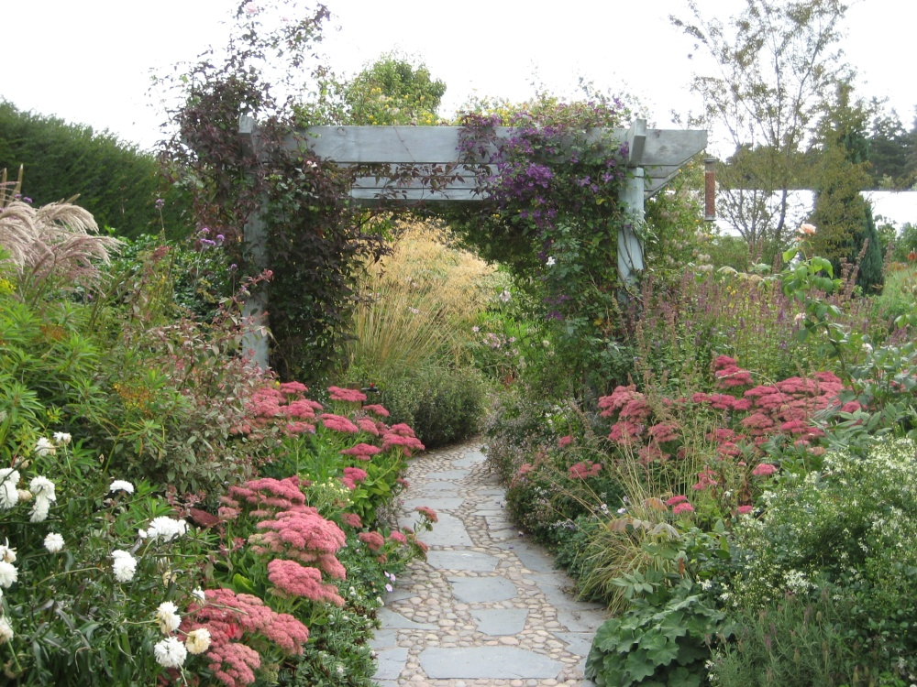
Notes:
Rosemoor Gardens

Slide 62
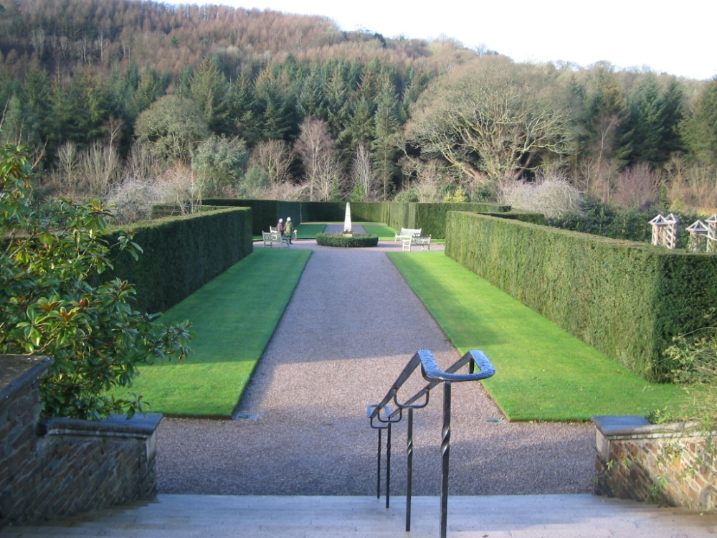
Notes:
Rosemoor Gardens

Slide 63

Notes:
Rosemoor Gardens

Slide 64

Notes:
Rosemoor Gardens

Slide 65

Notes:
Rosemoor Gardens

Slide 66

Notes:
Rosemoor Gardens

Slide 67

Notes:
Rosemoor Gardens

Slide 68

Notes:
Rosemoor Gardens

Slide 69

Notes:
Rosemoor Gardens

Slide 70
Savill Gardens
El Jardín Savill es uno de los mayores jardines ornamentales de Gran Bretaña.
Ni un jardín botánico, ni un jardín de la cocina adjunto a una casa grande, es un jardín por el bien del jardín, que disfrutan horticultores y aficionados por igual.
No deja a los visitantes el encanto que vienen a explorar sus 35 acres de jardines contemporáneos y de diseño clásico y bosques exóticos.

Slide 71

Notes:
Savill Gardens

Slide 72

Notes:
Savill Gardens

Slide 73

Notes:
Savill Gardens

Slide 74

Notes:
Savill Gardens

Slide 75

Notes:
Savill Gardens

Slide 76

Notes:
Savill Gardens

Slide 77

Notes:
Savill Gardens

Slide 78

Notes:
Savill Gardens

Slide 79
Sezincote Gardens
Una casa de estilo indio (1810) con un oriental 'hindú' jardín.
El proyecto fue inspirado por Humphry Repton y condujo a su libro de dibujos y modelos 1808 para el Pabellón de Brighton.
Repton favoreció el estilo, en parte por su novedad y en parte porque ni el griego ni los estilos gótico, entonces popular, se asociaron con palacios.
Sezincote tiene un templo con una figura de la diosa Souriya, una serpiente de bronce, los toros Brahmán, una fuente en forma de hongo, un invernadero con minaretes y un invernadero curvas inusual.
Graham Stuart Thomas asesoró en el diseño de las plantaciones.

Slide 80

Notes:
Sezincote House

Slide 81

Notes:
Sezincote House

Slide 82

Notes:
Sezincote Gardens

Slide 83

Notes:
Sezincote Gardens

Slide 84

Notes:
Sezincote Gardens

Slide 85

Notes:
Sezincote Gardens

Slide 86

Notes:
Sezincote Gardens

Slide 87

Notes:
Sezincote Gardens

Slide 88

Notes:
Sezincote Gardens

Slide 89

Notes:
Sezincote Gardens

Slide 90

Notes:
Sezincote Gardens

Slide 91

Notes:
Sezincote Gardens

Slide 92
Sizergh Castle
Sizergh Castillo & Garden es un castillo , mansión y jardín en Sizergh , Cumbria , Inglaterra, a unas cuatro millas al sur de Kendal , y en el cuidado del National Trust
La familia Deincourt poseía el terreno aquí desde la década de 1170 y en el matrimonio de Isabel Deincourt a Sir William de Stirkeland en 1239, la finca pasó a manos de lo que se convirtió en la familia Strickland, que la propiedad hasta que fue donada al National Trust en el año 1950.
La familia aún viven en la finca.
El núcleo de la Edad Media es un castillo del siglo XIV rodeado de una casa estilo Tudor.
.

Slide 93
La familia aún viven en la finca.
El núcleo de la Edad Media es un castillo del siglo XIV rodeado de una casa estilo Tudor.
Fue ampliado en isabelina veces y ha roble paneles interiores, como la Cámara incrustaciones, amueblado con muebles de época y con incrustaciones paneles con álamos y robles .
(El contenido de la Sala de incrustaciones había sido vendido al Museo Victoria y Albert.
Durante la última parte del siglo XX,La totalidad de los paneles fue restaurada en 1999 con un plazo de préstamo a largo plazo. Alrededor de 1770, el gran salón se amplió de nuevo en el estilo .

Slide 94
.La finca abarca 6,38 kilómetros cuadrados (1600 hectáreas), en medio de un jardín que se incluyen dos lagos, así como un galardonado jardín de rocas.
Las fechas de bienes del 1336, cuando una donación de Eduardo III permitió que sir Walter Strickland para encerrar la tierra alrededor de su parque Sizergh como exclusiva.
El jardín de rocas es la mayor piedra caliza jardín de rocas pertenecientes al National Trust, e incluye parte de la Colección Nacional de helechos.

Slide 95

Notes:
Sizergh Castle

Slide 96

Notes:
Sizergh Castle

Slide 97

Notes:
Sizergh Castle

Slide 98

Notes:
Sizergh Castle

Slide 99

Notes:
Sizergh Castle

Slide 100

Notes:
Sizergh Castle

Slide 101

Notes:
Sizergh Castle

Slide 102

Notes:
Sizergh Castle

Slide 103

Notes:
Sizergh Castle

Slide 104

Notes:
Sizergh Castle

Slide 105
Sudeley Castle
Sudeley Castle es un castillo situado cerca de Winchcombe , Gloucestershire , Inglaterra.
Data del siglo 10, pero es la parte habitada principalmente isabelina .
El castillo cuenta con un jardín notable, que es diseñado y mantenido a un nivel muy alto.
La capilla , Santa María de Sudeley, es el lugar de entierro de la reina Catalina Parr (c. 1512-1548), la sexta esposa del rey Enrique VIII , y contiene la tumba de mármol .
Inusualmente para una capilla del castillo, Santa María de Sudeley es en realidad parte de la local parroquia de la Iglesia de Inglaterra .

Slide 106

Notes:
Sudeley Castle

Slide 107

Notes:
Sudeley Castle

Slide 108

Notes:
Sudeley Castle

Slide 109

Notes:
Sudeley Castle

Slide 110

Notes:
Sudeley Castle

Slide 111

Notes:
Sudeley Castle

Slide 112

Notes:
Sudeley Castle

Slide 113

Notes:
Sudeley Castle

Slide 114

Notes:
Sudeley Castle

Slide 115

Notes:
Sudeley Castle

Slide 116

Notes:
Sudeley Castle

Slide 117

Notes:
Sudeley Castle

Slide 118

Notes:
Sudeley Castle

Slide 119

Notes:
Sudeley Castle

Slide 120

Notes:
Sudeley Castle

